Slide 1
Principles of Distributed Systems NSWI035 ZS 2025/26
Tomáš Faltín
Department of Software Engineering
https://fan1x.github.io/teaching/2025-distr
12/10/2025 9:01 AM

Slide 2
English Version of Slides
In-progress
Translated pages
Mutual Exclusion: 46 – 64
Reliable Causal Flooding (Trans): 87 – 93
Global State and Consensus: 107 – 127

Slide 3
Obsah přednášky
1. Úvod
motivace, funkce, architektury
komunikace, spolehlivost, RPC, skupinová komunikace
2. Synchronizační algoritmy
fyzické a logické hodiny, vyloučení procesů, volba koordinátora
kauzální závislost, doručovací protokoly, virtuální synchronie
3. Konsensus
detekce globálního stavu, armády a generálové
Paxos, RAFT, etc
4. Distribuovaná sdílená paměť
konzistenční modely, distribuované stránkování
5. Replikace a konzistence
epidemické protokoly
6. Správa prostředků a procesů
zablokování, distribuované algoritmy detekce
vzdálené spouštění procesů, vyvažování zátěže
7. Technické principy kryptoměn
blockchain, konsensus, PoW/PoS, UTXO, Merkle-tree
segwit, taproot, multisig, lightning network

Slide 4
Literatura
Hlavní zdroje
Tanenbaum, van Steen: Distributed Systems - Principles and Paradigms ^{4th ed}
www.distributed-systems.net
Chow, Johnson: Distributed Operating Systems & Algorithms
virtuální synchronie, konsensus
Antonopoulos: Mastering Bitcoin ^{3rd ed} , Mastering Lightning Network
Novák: Lightning Network: Platby budoucnosti
Formální metody a distribuované algoritmy
Santoro: Design and Analysis of Distributed Algorithms
Mullender: Distributed Systems ^{2nd ed}

Slide 5
Související předměty
Tůma: NSWI080 Middleware [LS]
PGM, AMQP, IIOP, MQTT, MPI, JMS, ActiveMQ, 0MQ, DDS, RMI, gRPC, SOAP, Akka, OSGi, JPA, JTA, ...
Faltín, Zavoral: NSWI204 Bitcoin a technologie kryptoměn [ZS]
Bednárek, Yaghob, Zavoral: NSWI150 Virtualizace a cloud computing [ZS]
Zavoral & ext: NSWI152 Vývoj cloudových aplikací [LS]
moderní aplikace principů distribuovaných systémů
Kruliš: NPRG058 Pokročilé programování v para prostředí [ZS]
jiný způsob řešení 'výkonného počítání'
nové architektury, GPGPU

Slide 6
"Definice"
Distribuovaný systém
je systém propojení množiny nezávislých uzlů,
který poskytuje uživateli dojem jednotného systému
Hardwarová nezávislost
uzly jsou tvořeny nezávislými "počítači" s vlastním procesorem a pamětí
jedinou možností komunikace přes komunikační (síťové) rozhraní
Dojem jednotného systému
uživatel (člověk i software) komunikuje se systémem jako s celkem
nemusí se starat o počet uzlů, topologii, komunikaci apod.
distribuovaný systém - celá škála různých řešení
multiprocesory na jedné základové desce
'celosvětový' systém pro miliony uživatelů
moderní technologie: cluster, grid ➟ cloud ➟ masivní decentralizace
Zaměření přednášky
principy, algoritmy, protokoly, synchronizace
uzel = běžný počítač, běžná síť, softwarový systém

Slide 7
199x - Distribuované operační systémy
198x - teorie - distribuované protkoly a algoritmy
operační systém vyvinutý speciálně pro potřeby DS
"zlatý věk": Amoeba, Sprite, V, Chorus, Mosix ... T4
součástí jádra OS podpora distribuovanosti, komunikace, synchronizace
aplikace: transparentní využití distribuovaných služeb
neexistuje rozdíl mezi lokální a distribuovanou aplikací
☹ nesplněná očekávání, žádný systém nedotažen do masově použitelného stavu

Slide 8
200x - Distribuované frameworky a aplikace
softwarový průmysl - jiný směr, dominance Win/Ux
vyžití principů a mechanismů distribuovaných systémů
lokální OS, rozšiřující vrstva - distribuované prostředí + další služby
prostředí pro distribuované aplikace – middleware (OSF DCE, CORBA, DCOM, Globe, ..)
využití pro cluster / grid computing
NSWI080

Slide 9
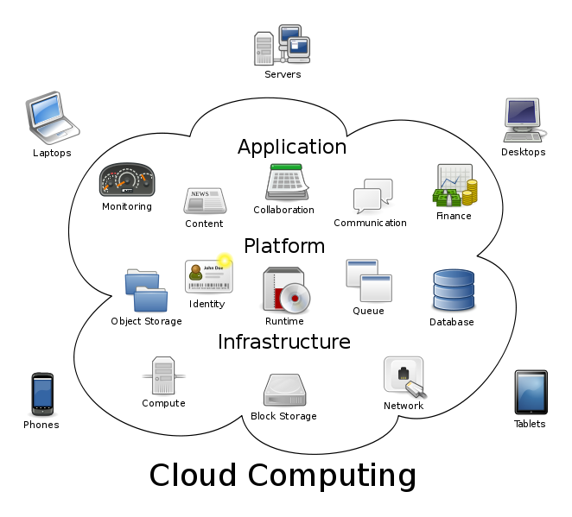
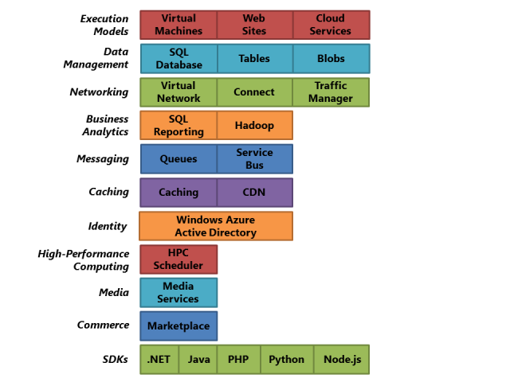
201x - Cloud computing, *aaS
service-oriented computing - SaaS, PaaS, IaaS
nutná podpora virtualizace
aplikace distribuovanách algoritmů
kompletní infrastruktura připravená k použití
Google App Engine, Amazon Elastic Compute Cloud, Windows Azure, OpenStack, ...
NSWI150

Slide 10

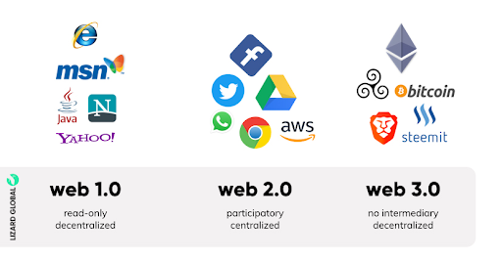


202x – Decentralized * ?
Nakamoto’s consensus
blockchain
proof of work, proof of stake, zero-knowledge proofs
cryptocurrencies, smart contracts, DeFi, DAO
multi-party computations
web 3.0 – distributed censorship-resistant protocols
… ?
NDMI110

Slide 11
High Performance Distributed Computing
Cluster Computing
homogenní hw/OS, LAN
shared memory, RDMA, MQ
batch ⇝ single system image
middleware
Grid Computing
heterogenní hw/sw, WAN
odlišné algoritmy a protokoly
virtuální organizace - práva
fabric / connectivity / resource / application layer
service-oriented, web services
OSGA - Open Grid Services Architecture
Cloud Computing
resource providers, utility computing
IaaS, PaaS, SaaS, ... *aaS
high availability - distributed protocols
časté vzájemné propojení
Notes:
cluster - puvodni motivace DS - tech/$

Slide 12
Distributed Information / Pervasive Systems
Distributed Information Systems
Distributed Data Processing
data-intensive computing, Big Data, NoSQL databáze, Hadoop, data mining
Distributed Transaction Processing
distribuované transakce, vnořené transakce, ACID
DB systémy, enterprise aplikace
transactional RPC, transakční monitor
Enterprise Application Integration
RPC, RMI / message-oriented middleware, ESB, publish-subscribe
tightly / loosely coupled communication
Pervasive Systems, IoT
dynamická organizace
typicky velký a měnící se počet 'malých' heterogenních uzlů
mikrouzly, senzory, sci-fi house, samoorganizace, kolektivní znalost a rozhodování, distribuovaní agenti, inteligentní brouci, inteligentní plíseň, ...
Peer-to-peer / decentralized systems
DHT, file sharing, P2P computing
cryptocurrencies, smart contracts, censorship-resistant ...
NDBI040

Slide 13
Motivace a cíle návrhu distribuovaného systému
Motivace
Ekonomika
síť běžných PC × supercomputer
Rozšiřitelnost
přidání uzlu × upgrade centrálního serveru
Spolehlivost
výpadek jednoho uzlu × výpadek CPU
Výkon
technologické limity
Distribuovanost
'inherentní distribuovanost' problému
Transparentnost
’distribuované OS’ ⇝ mainstream OS
přístupová, lokační, exekuční, replikační, perzistentní, konkurenční, ...
paralelismová

Slide 14

Přizpůsobivost, spolehlivost
Přizpůsobivost
Autonomie
každý uzel je schopný samostatné funkčnosti
každý uzel vykonává rozhodnutí nezávisle na ostatních
Otevřenost
propojení různých komponent s kompatibilním rozhraní
oddělení interface × implementace
Spolehlivost
Teorie: nespolehlivost jednoho serveru 1%
⇒ nespolehlivost čtyř serverů 0.01⁴ = 0.00000001
Leslie Lamport: distribuovaný systém je ...
"systém, který pro mě odmítá cokoliv vykonat,
protože počítač, o kterém jsem nikdy neslyšel, byl náhodně vypnut"
High availability / fault tolernat systems
⇝ distribuovaný konsensus ☺
Fault Is Not An Exception

Slide 15
Škálovatelnost / Scalability
serverům, službám, tabulkám, algoritmům, ...
Rozdílné metody pro 100  milion uzlů
Princip: vyhnout se čemukoliv centralizovanému 
žádný uzel nemá úplnou informaci o celkovém stavu systému
zpoždění komunikace / synchronizace
uzly se rozhodují pouze na základě lokálně dostupných informací
caching, partitioning, zpoždění, nepřesnost
výpadek jednoho uzlu 'nesmí' způsobit nefunkčnost programu/služby
single point of failure
nelze spoléhat na existenci přesných globálních hodin
'každou vteřinu si všechny uzly zaznamenají poslední zprávu'
Další problémy
koordinace a synchronizace
grid - geografická odlehlost, administrace
Techniky škálovatelnosti
asynchronní komunikace
distribuce, redundance, partitioning, sharding
caching a replikace

Slide 16
Výkonnost, chyby návrhu
Výkonnost
Teorie: více uzlů ⇒ vyšší výkon
Praxe: výrazně nižší než lineární nárůst výkonu
jednodušší architektura, menší synchronizace ⇝ nižší režie
Příčiny: komunikace, synchronizace, komplikovaný software
Granularita výpočetní jednotky
Chyby návrhu distribuovanách systémů
Síť je spolehlivá
Síť je zabezpečená
Síť je homogenní
Topologie se nemění
Nulová latence
Neomezená kapacita sítě
Jeden administrátor

Slide 17
Komunikace
Spolehlivost komunikace
Idempotence, sémantika služeb
Havárie serveru, klienta
RPC, Message Passing
Skupinová komunikace

Slide 18
Komunikace
absence sdílené paměti → zasílání zpráv
vyšší komunikační mechanismy
RPC, doors, RMI, M-queues, ...
Jednotný komunikační mechanismus
klient-server model
synchronní / asynchronní
efektivita - lokální / vzdálený přístup, transparentnost
latence!

Slide 19
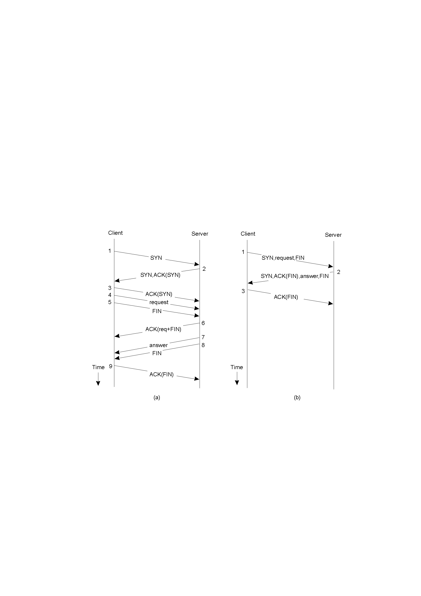
Síťová komunikace - optimalizované protokoly
TCP - standard pro spolehlivý vzdálený přenos
ale: většina komunikace v rychlé a spolehlivé LAN
nevýhody:
složitost protokolu
vyšší / neomezená latence
nižší propustnost
specializované protokoly pro (spolehlivé) lokální sítě
optimistické
vysoký výkon
složitější zotavení z chyb
T/TCP ⇝ TCP Fast Open FLIP, VMTP
TCP
TCP/FO
Notes:
Transact TCP
TCP/FO (TFO) = T/TCP + security - cryptographic cookie stored on the client and set upon the initial connection with the server
Fast Local Internet Protocol
Versatile Message Transfer Protocol

Slide 20

Zajištění spolehlivosti komunikace
duplicita / předbíhání zpráv
číslování, zahození, zpráva o nedoručení
nepřijatá zpráva
klient vyslal žádost a čeká ........
ztráta žádosti / ztráta odpovědi / příliš pomalá komunikace
potvrzování, timeout, opakování
potvrzování ⇝ režie ⇝ odpověď = potvrzení příjmu
piggybacking
služební zprávy - ACK, NAK, AYA, IAA, CON, ...
timeout
klient
server
NSWI090
Notes:
Poc site

Slide 21
Přenos dlouhých zpráv
jednotka přenosu = zpráva
příliš dlouhá → rozdělení na pakety
co potvrzovat?
každý paket?
celá zpráva?
možné řešení - dávky (blast, burst, buřty )
potvrzování dávky (definovaný počet paketů)
v pořádku celá dávka → ACK
předbíhání, výpadek → NAK
přenos celé dávky / od místa výpadku
ztráta posledního (-ích) paketů → timeout
režie při správném přenosu !
režie při špatném přenosu !
klient
server
ACK
NAK
ACK
NAK

Slide 22
Pevné a dynamické dávky
pevné dávky
jednodušší, ale hůře optimalizovatelný
vyšší zátěž sítě → větší chybovost
volná/spolehlivá síť → zbytečná režie
dynamické dávky
úprava velikosti podle aktuální situace
n-krát správný přenos dávky → zvětšení
špatný přenos → zmenšení
vysoká využitelnost kapacity aniž by jeden přenos omezoval ostatní
korektnost implementace, konsensus o velikosti dávky!

Slide 23
(Ne)spolehlivost serveru / služeb
Nepřichází odpověď klientovi:
ztratila se zpráva se žádostí
ztratila se zpráva s odpovědí
server je příliš pomalý nebo zahlcen
server nefunguje
Havárie serveru
obecně nelze zjistit, zda se operace provedla
i když lze, pro některé služby příliš náročné (transakce)

Slide 24
Sémanitka služeb
idempotentní služby
nevadí opakované provedení služby
 sečti 1 + 1
 vyber 1000000 $ z mého účtu ☺
exactly once sémantika
pro některé služby nelze (tisk na tiskárně)
at-least-once sémantika
služba se určitě alespoň jednou provede
nelze zajistit, aby se neprovedla vícekrát
idempotentní služby!
at-most-once sémantika
služba se určitě neprovede vícekrát
nelze zajistit, že se provede

Slide 25

Havárie klienta
sirotci (orphans)
často se vůbec neřeší
specializované dlouhotrvající / drahé výpočty
exterminace
klient po zrození sám zruší službu
zodpovědnost klienta
reinkarnace
klient po zrození nastartuje novou epochu
server zruší všechny úlohy patřící do prošlých epoch
evidence na serveru, zodpovědnost klienta i serveru
expirace
úloha má přiděleno kvantum času
při překročení si server vyžádá nové kvantum – deadlock?
zodpovědnost serveru, spolupráce klienta

Slide 26
Vzdálené volání pomocí zpráv
main()
{
struct message m1, m2;
for(;;)
{
receive( &m1);
check( &m1);
switch( m1.opcode)
{
case SERVICE1: fnc1( &m1, &m2); break;
case SERVICE2: fnc2( &m1, &m2); break;
case SERVICE3: fnc3( &m1, &m2); break;
default: m2.retval = ERR_BAD_OPCODE;
}
send( m1.client, &m2);
}
}
server
simplified
klient
fnc()
{
struct message m;
m.opcode = SERVICE1;
m.arg1 = ...;
m.arg2 = ...;
send( MY_SERVER, &m);
receive( &m);
if( m.retval != OK)
error_handler( m.retval);
process_data( &m.data);
}

Slide 27
RPC – vzdálené volání procedur
Meziprocesová komunikace příliš nízkoúrovňová
Idea: přiblížit zažitým mechanismům volání 'procedur'
RPC - Remote Procedure Call

Slide 28
RPC – mechanismus volání
1. Klientova funkce normálním způsobem zavolá klientský stub
2. Stub vytvoří zprávu a zavolá jádro
3. Jádro pošle zprávu uzlu, kde běží server
4. Vzdálené jádro předá zprávu skeletonu (server-side stub)
5. Skeleton rozbalí parametry a zavolá výkonnou funkci / službu
6. Server zpracuje požadavky a normálním způsobem se vrátí do skeletonu
7. Skeleton zabalí výstupní parametry do zprávy a zavolá jádro
8. Jádro pošle zprávu zpět klientu
9. Klientovo jádro předá zprávu stubu
10. Stub rozbalí výstupní parametry a vrátí se ke klientovi
stub
skeleton
1
5
2
4
10
6
9
3
7
8

Slide 29
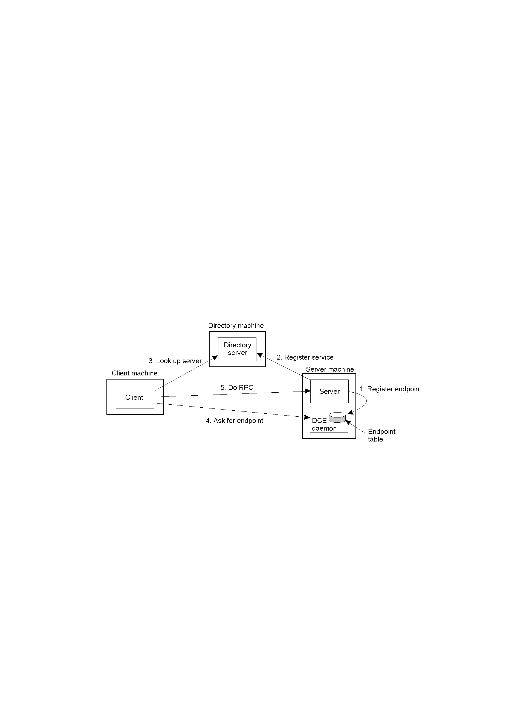
RPC - spojení
Kompilace
Klient a server jsou programovány "lokálně"
Vytvoří se stub (klient) a skeleton (server)
Spojení - odlišná životnost
Server se zviditelní (exporting, registering) - binder, trader, broker
Klient se spojí (binding) se serverem
Vyvolání
Vytvoří (marshalling) a přenese se zpráva
Potvrzování, exception handling

Slide 30
Příklad IDL (DCE)
jednoznačný id rozhraní
[ uuid(a01d0280-2d27-11c9-9fd3-08002b0ecef1), version(1.0) ]
interface math{
const long ARRAY_SIZE = 10;
typedef long array_type[ARRAY_SIZE];
long get_sum([in] long first, [in] long second);
void get_sums([in] array_type a,
[in] array_type b,
[out] array_type c);
}
definice rozhraní
omezení velikosti polí
vstupní / výstupní parametry

Slide 31
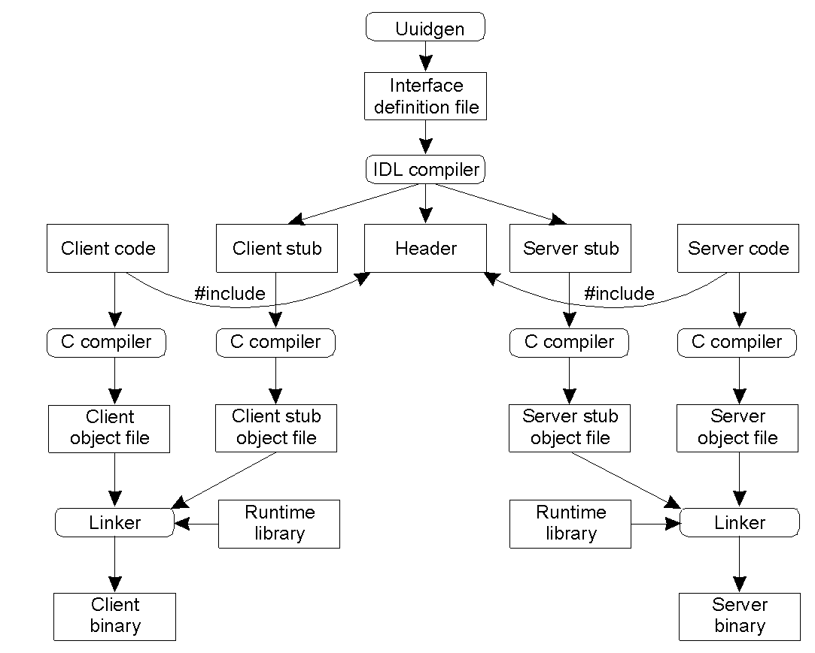
RPC – kompilace modulů

Slide 32
RPC - problémy
Problémy - transparentnost
přístup ke globálním proměnným
neexistence sdílené paměti
možné řešení DSM – příliš těžkopádné
předávání ukazatelů, dynamické struktury
předávání polí
copy/restore, aktuální velikost
reprezentace dat
endians, float, kódování řetězců
komunikační chyby - odlišná sémantika
skupinová komunikace
bezpečnost
RPC obecně
 užitečné, prakticky použitelné ... a používané
 není zcela transparentní, nutno dávat pozor na omezení
musíte si být vědomi ...

Slide 33
C++ RPC-related systems in use today
gRPC ('15-'21)
open source (by Google) RPC framework
HTTP/2, auth, loadbalancing, monitoring, logging, ...
☺ optimized for microservices
☺ C++, C#, Java, Python, ...
Google protobufs ('01,'08)
Used by gRPC as IDL
serialization library
☺ compact encoding, defensively coded
☹ complex encoding, not C++11
Apache Avro ('09), Apache Thrift ('12)
self-describing messages containing schema
Cereal
C++11 library for serialization - header only
Cisco RPC/XDR ('87)
used by Internet standards such as NFS
☺ simple, good features (unions, fixed- and variable-size arrays, ...)
☹ big endian, binary but rounds everything to multiple of 4 bytes
SRPC
Async RPC
Doors, RMI
MPI, MQ, MOM
ESB, Kafka
...
Notes:
protobufs - 01 internal, 08 public
cereal header only, better than boost serialization

Slide 34
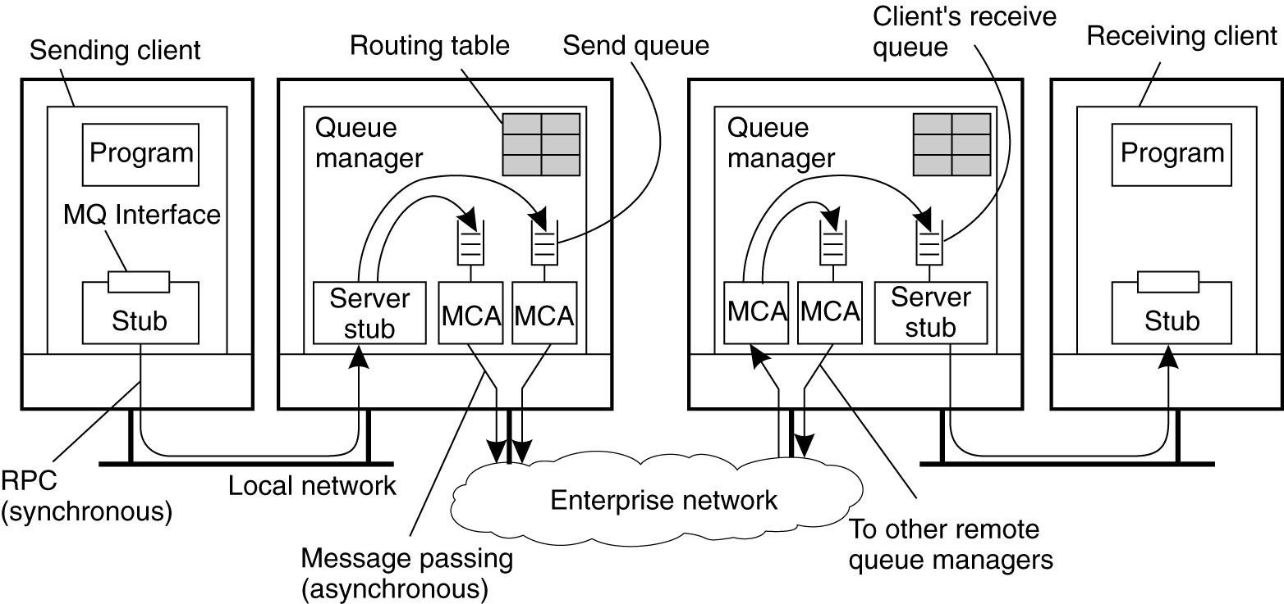
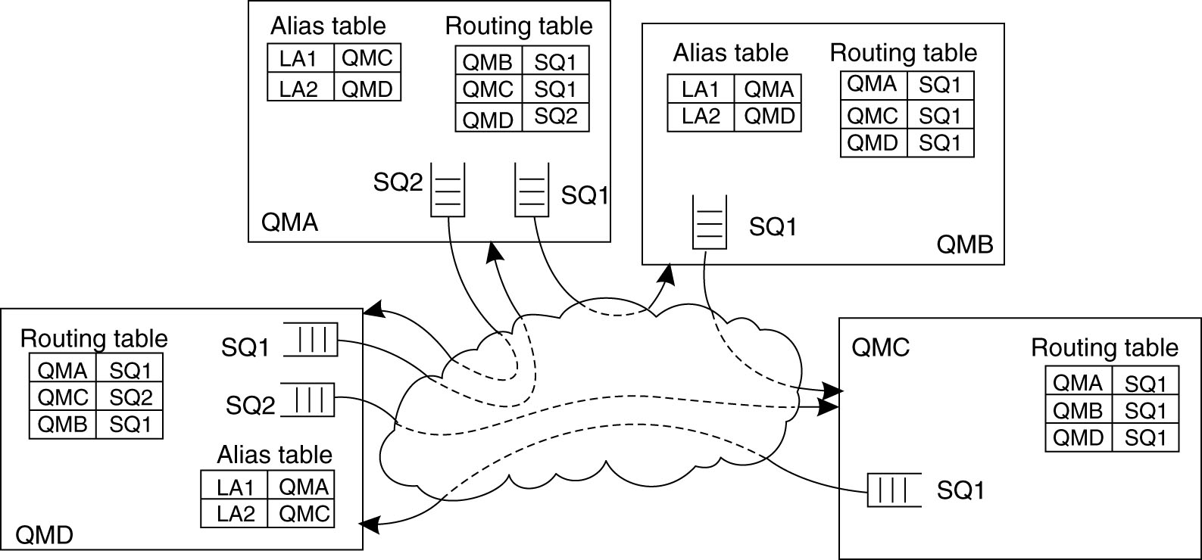
Message Queues
NSWI080
Notes:
IBM WebSphere MQ

Slide 35
Skupinová komunikace
Jeden odesílatel – více příjemců
Atomicita
doručení všem členům nebo nikomu
evidence a změna členství
Synchronizace
doručování od různých odesílatelů
příjem vs. doručení zprávy
doručovací protokol - sémantika
Uzavřená skupina
pouze členové skupiny
vhodné pro kooperativní algoritmy
Otevřená skupina
zasílat zprávy může kdokoliv
distribuované služby, replikované servery
Překrývající se skupiny
Uzel B:
A: x += 1;
E: x *= 2;
Uzel D:
E: x *= 2;
A: x += 1;
doručovací protokoly, virtuální synchronie

Slide 36
Synchronizační algoritmy
Logické a fyzické hodiny
Kauzalita
Distribuované vyloučení procesů
Volba koordinátora
Doručovací protokoly, virtuální synchronie
... → konsensus

Slide 37
Synchronizace
neexistence sdílené paměti - zprávy
rozprostřená informace mezi uzly
rozhodování na základě lokálních informací
vyloučení havarijních komponent
neexistence společných hodin
Synchronizace hodin s fyzickým časem
jak sesynchronizovat lokální hodiny jednotlivých komponent systému
jak sesynchronizovat jednotlivé hodiny mezi sebou

Slide 38
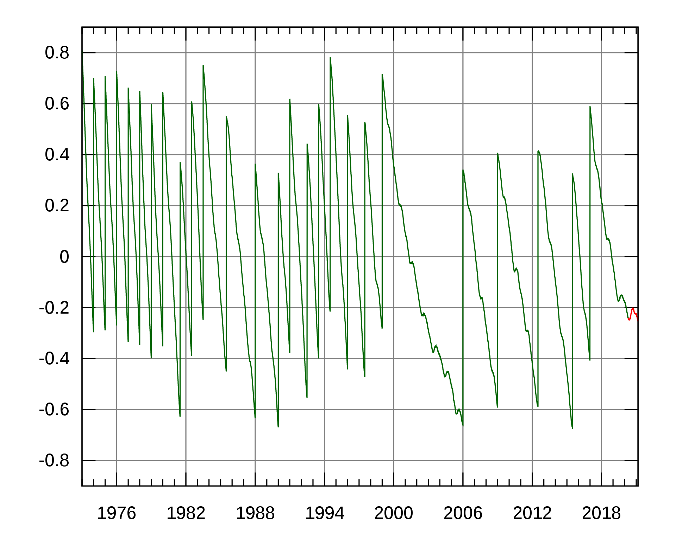
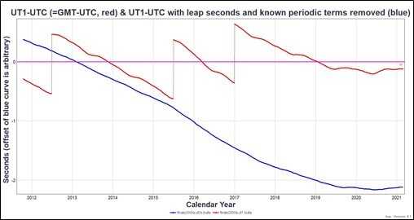
Fyzické hodiny
Fyzický čas
astronomické měření – solární sec. = 1/86400 solárního dne
1948 - atomové hodiny - 1s ≈ 9 mld přechodů atomu cesia 133
1950 - TAI (temps atomique international) – průměr 50→200 laboratoří
TAI den nepravidelný - donedávna o cca 1 ms kratší než solární den
rozdíl >600 ms → Leap second ⇜ Mezinárodní služba rotace Země (IERS)
1972 Universal Coordinated Time UTC
plán 2029 - poprvé v historii leap second záporná
vysílání UTC (krátké vlny, satelit) – nepřesnost cca 0.1 - 10 ms
31.12.2016 23:59:60

Slide 39
Synchronizace fyzických hodin
vnitřní hw hodiny C, fyzický čas t
hodiny na počítači p v čase t je Cp(t)
přesné hodiny: Cp(t) = t ∀t, tedy dC/dt = 1
míra přesnosti ρ:
maximální odchylka dvojice hodin 2ρΔt
požadovaná odchylka δ ⇒ intervaly max. δ/2ρ

Slide 40
Cristianův algoritmus
jeden 'přesný' pasivní time server (UTC)
periodické dotazy v intervalech < δ/2ρ
T = T_UTC + (T1 - T0 - I)/2
nikdy nepřeřizovat najednou !
(dis)kontinuita, kauzalita
postupná změna
zrychlování nebo zpomalování
Flaviu Cristian 1989

Slide 41
Berkeley algoritmus
aktivní time server
periodicky se ptá ostatních na rozdíl času
zahodí extrémy, spočítá průměr, vrátí rozdíl
postupná synchronizace
Gusella and Zatti, Berkeley (1989)

Slide 42
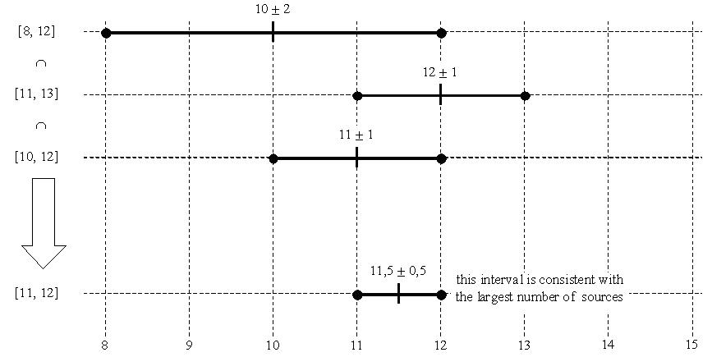
Další algoritmy
Intersection algorithm
žádný server ani koordinátor
resynchronizační intervaly pevné délky
i-tý interval: T0+iR .. T0+(i+1)R
broadcast (ve fyz. nestejný čas)
případné zahození extrémů
spočítání průměru a odchylky
Marzullo (1984)
modifikovaná verze použita pro NTP
Intervalový čas
čas není okamžik ale interval
porovnání časů - některé časové údaje jsou neporovnatelné
DCE – 33 knihovních funkcí
time clerk (klient) – určování času, započítání odchylky
Google TrueTime 2012 - [earliest, latest] = now ± ε
nepřesnost 200 μs/s, synchronizace 30 s ⇒ odchylka ±6 ms
Spanner - NoSQL distributed DB, d-transakce
Notes:
https://en.wikipedia.org/wiki/Intersection_algorithm

Slide 43
Logické hodiny
Problém: fyzické hodiny nelze dostatečně přesně sesynchronizovat ☹
Lamport:
důležité pořadí událostí, nikoliv přesný čas
nekomunikující procesy nemusí být synchronizovány
e1 →^{p} e2 uspořádání v rámci procesu/uzlu p
send(m), rcv(m) je odeslání/příjem zprávy m
 Kauzální závislost →
jestliže ∃p: e1 →^{p} e2 potom e1 → e2
∀ m: send(m) → rcv(m)
jestliže e1 → e2 & e2 → e3 potom e1 → e3
Kauzálně předchází, kauzálně vázané/závislé
Události konkurentní: e1 ↛ e2 & e2 ↛ e1
Logické hodiny, časová značka, timestamp, TS
událost a, čas C(a)
jestliže a → b pak C(a) < C(b)
hodiny !
kauzálně vázané události
konkurentní události

Slide 44

Synchronizace logických hodin
Synchronizace podle přijímání zpráv - časová značka zprávy Tm
proces i vysílá v čase C_{i}(a) zprávu m; Tm = C_{i} (a)
proces j přijme zprávu m v čase C_{j}(b). Pak C_{j} = max(C_{j}(b), Tm+1)
oprava lokálních hodin
není důležitá hodnota, ale uspořádání
vždy dopředu !
Zúplnění
událost a v procesu i, událost b v procesu j
C(a)=C(b) & Pi<Pj ⇒ C'(a)<C'(b)
'byrokratické' uspořádání
Leslie Lamport

Slide 45
Logické hodiny a kauzalita
Kauzální závislost
jestliže ∃p: e1 →^{p} e2 potom e1 → e2
∀ m: send(m) → rcv(m)
jestliže e1 → e2 & e2 → e3 potom e1 → e3
Platí ☺
jestliže a → b pak C(a) < C(b)
Neplatí ☹
jestliže C(a) < C(b) pak by bylo hezké aby a → b
Jak tedy zjistím kauzalitu událostí?
později - vektorové hodiny
A
B
C
1
1
2
2
3
3
Vektorové / maticové hodiny
- kauzalita
- doručovací protokoly
- virtuální synchronie
A1 ↛ C3

Slide 46
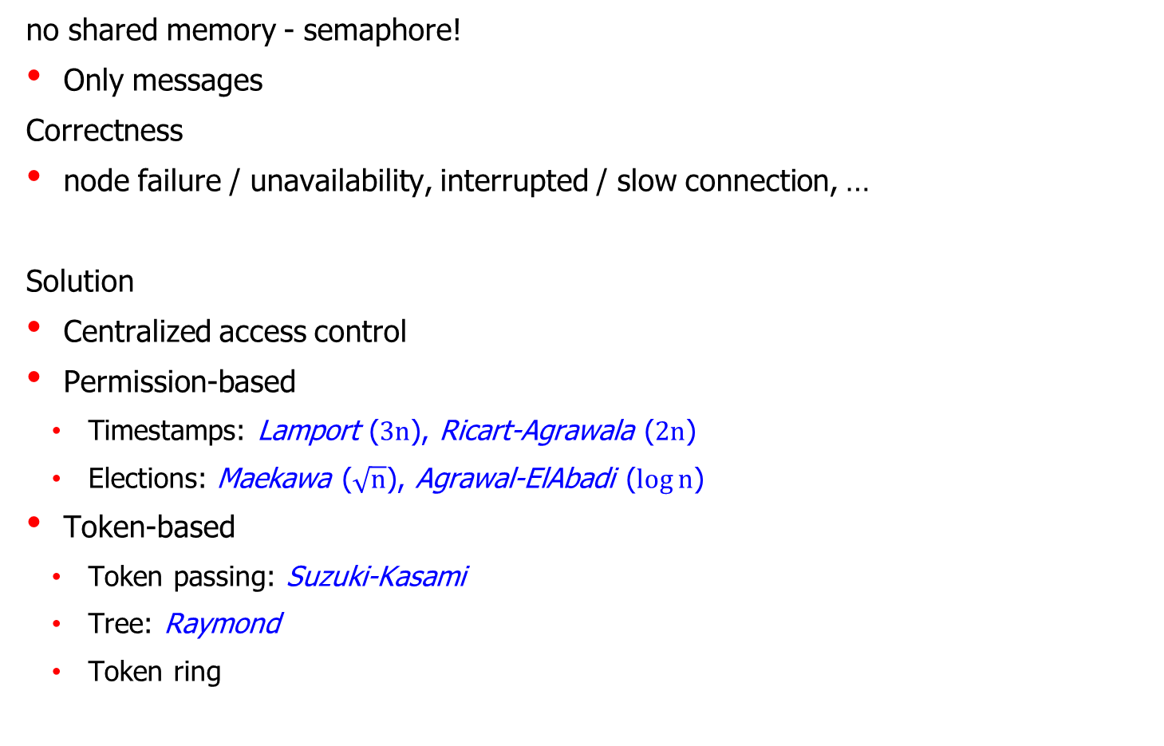
Mutual Exclusion of Processes
no shared memory - semaphore!
Only messages
Correctness
node failure / unavailability, interrupted / slow connection, …
Solution
Centralized access control
Permission-based
Timestamps: Lamport ($3n$), Ricart-Agrawala ($2n$)
Elections: Maekawa ($\sqrt{n}$), Agrawal-ElAbadi ($\log{n}$)
Token-based
Token passing: Suzuki-Kasami
Tree: Raymond
Token ring

Slide 47
Centralized Algorithm
One server with a queue – sequencer
Request / confirmation / rejection / release
Centralized component ☹
Conceptually undesirable
Server failure – information loss; need for election
Client failure – starvation problem (starvation → expiration)
Notes:
Nak = Nack = Negative ACK

Slide 48

Lamport Algorithm
Idea: A process sends a request and waits until
Replies have arrived from all processes, and
All requests in its queue have a larger timestamp
Process p; T(p) = timestamp when it sent its message; a queue of requests and ACKs.
Message types: req, ack, rel
Action on messages: send, add, del
Communication complexity: $3(n−1)$
Event | Action of process p
Request M(p) | send M(p)={req,p,T(p)}
Receipt of request M(i) | add M(i); send {ack,p,T(p)}
Receipt of ACK(i) | add ACK(i)
Entry condition for M(p) | ∀ i≠p ∃ {ack,i,Ti}: T(p)<T(i) & ∀ {req,i≠p,T(i) }: T(p)<T(i)
Release R(p) | send {rel,p,T(p)}
Receipt of release R(i) | del {req,i,T(k) } : T(k) < T(i)
Store the request and reply with own time
Newer ACK has arrived from all
No older request
Upon receiving a release, delete older requests of that process
synchronization!

Slide 49
Lamport Algorithm
A enters CS
B requests entry
A releases CS,
B enters CS
B releases CS

Slide 50
Lamport Algorithm
A
B
10: Req A 10
20: Req B 20
11➙20: Req B 20
25: Req A 10
21: Ack A 21
26: Ack B 26
23➙26: Ack B 26
29: Ack A 21
∃ Ack B 26: 10<26
∀ Req B 20: 10<20
∃ Ack A 21: 20<21
∀ Req A 10: 20≮10
35: Rel A 35
40: Rel A 35
∃ Ack A 21: 20<21
∀ Req A: ∅

Slide 51
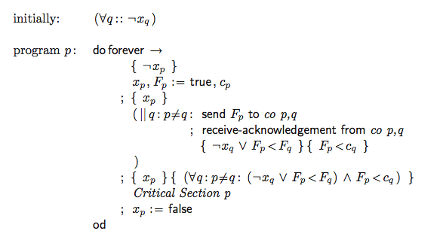
Lamport Algorithm

Slide 52
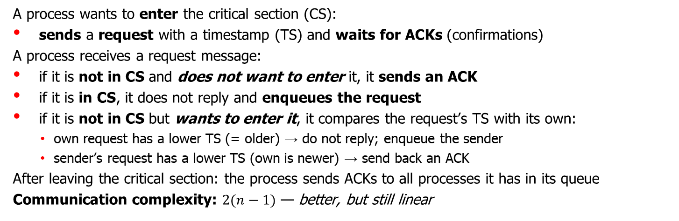
Mutual Exclusion of Processes - Ricart & Agrawala
Difference: ACK meaning
A process wants to enter the critical section (CS):
sends a request with a timestamp (TS) and waits for ACKs (confirmations)
A process receives a request message:
if it is not in CS and does not want to enter it, it sends an ACK
if it is in CS, it does not reply and enqueues the request
if it is not in CS but wants to enter it, it compares the request’s TS with its own:
own request has a lower TS (= older) → do not reply; enqueue the sender
sender’s request has a lower TS (own is newer) → send back an ACK
After leaving the critical section: the process sends ACKs to all processes it has in its queue
Communication complexity: $2(n−1)$ — better, but still linear
Bureaucratic ordering
A and B concurrently request entry
The later A voluntarily yields
After B finishes,
A continues
Notes:
Bureaucratic ordering = sequencer-based total order broadcast

Slide 53

Mutual Exclusion – Voting
Basic principle
processes try to obtain the votes of other processes
each process has exactly one vote at any given time
it may give it to itself or to another process
before entering the critical section, a process requests votes
if a process gets more votes than any other, it may enter
if it gets fewer, it waits until it receives a sufficient number
problem: how to conduct the vote and count the results - when does a process know it has won?
Naive voting
upon another process’s request, a process gives its vote (if it has not voted yet)
☺ relatively resilient to failures
tolerates failure of up to half of the processes
😐 complexity: O(n)
no better than timestamp‑based
usable only for small groups
☹ deadlock!
multiple processes may obtain the same number of votes
⇝ timeout ⇝ repeat
How can you tell?

Slide 54
Mutual Exclusion - Pseudocode of Naive Voting
Naive_Voting_Enter_CS()
if (MyVote == Available)
{
for every( q != self)
send(q, VoteRequest);
ReceivedVotes = self; // my vote
wait while( ReceivedVotes < (M+1)/2);
MyVote = Unavailable;
enter_CS();
}
Waits for a strict majority of votes (>1/2)
Naive_Voting_Monitor_CS()
wait for( msg from p);
switch( msg.type)
{ case VoteRequest:
if (MyVote == Available){
Send(p, VoteOk);
MyVote = Unavailable;
}
case VoteRelease:
MyVote = Available;
case VoteOk:
VotesReceived.Add(p);
}
Naive_Voting_Exit_CS()
for every( p in VotesReceived)
if( p != self)
send(p, VoteRelease);
MyVote = Available;

Slide 55
Mutual Exclusion - Maekawa
Mamoru Maekawa (1985)
Each process p is assigned a voting district S_{p}
To enter the critical section, a process must obtain all votes from its own district
Conditions for voting districts:
Correctness: ∀p, q: S_{p} ∩ S_{q} ≠ ∅
Every pair of candidates shares at least one common voter
Each process may vote only once ⇒ two processes cannot be elected simultaneously
Fairness: ∀p, q: |S_{p}| = |S_{q}| = K
district sizes are constant; processes need the same number of votes
Responsibility: ∀p, q: |S_{i}: p∈S_{i}| = |S_{j}: q∈S_{j}| = D
Each process belongs to the same number D of districts
Every process has the same responsibility
Consequence: communication complexity O(|S_{p}|)
Goal: minimize the size of voting districts
Communication only with its own district
How?
Notes:
Set S1..SN called coterie

Slide 56
Maekawa – Voting Districts
N – total number of districts
K – district size
M – number of processes
D – number of districts each process belongs to
partition into districts
how large should the districts be?
how many districts should each process belong to?
number of districts: N × K = D × M
process ≈ district
must obtain all votes from its own district
N = M ⇒ K = D
⇒ district size ≈ number of districts each process belongs to
every process q from district S_{p} is contained in D − 1 other districts
max. number of districts: (D − 1)K + 1
M = K(K − 1) + 1 ⇒ K = O(√M)
districts ≈ processes
Communication complexity
Notes:
How large to make D and K and preserver fairness and other properties?
We use as many processors as voting districts: M=N
Maximum N=(D-1)K + 1, i.e., (D-1)K other voting districts + 1 voting district

Slide 57
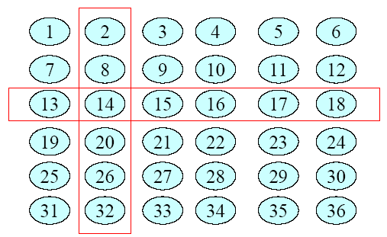

Maekawa – Voting Districts
Algorithm for partitioning processes into districts
Optimal for M=K(K-1)+1, complex
Requires restructuring when membership changes
Suboptimal for $K=O(\sqrt{M})$, simple
$M=n^{2}, P_{i,j},S_{i,j}, 1≤i,j≤n$
$S_{i,j}=\bigcup{P_{i,x}}\bigcup{\bigcup{P_{i,x}}}, 1≤x, y≤n$
K – district size
M – number of processes
S₁₄ ≈ S_{2,3}

Slide 58
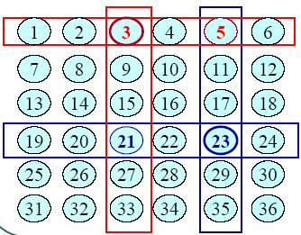
Maekawa – Deadlock and Solution
Deadlock prevention – logical clock
process p upon receiving a request from process r with timestamp TS(r):
if it has a free vote: send ACK(r)
if it has already given its vote to another process q:
TS(r) > TS(q) → enqueue r
TS(r) < TS(q) → send REJECT to process q
if q is already in the critical section, it replies only after leaving the CS
if q does not yet have all votes, it returns the vote to process p, and p passes it to process r
Competition between P₃ a P₂₃
Possibility of deadlock:
P₂₁ votes for P₂₃
P₅ votes for P₃
Cannot obtain all votes
→ DEADLOCK
newer
older
Race condition!?

Slide 59
Maekawa - Deadlock and Solution
X and y compete for B’s vote
A
B
C
D
E
F
Competing processes (their corresponding districts)
x
5
y
3
z
7
_{TS}
_{E votes for Y}
Scenario 1
D→Y, E→Y - ACK
A→X, C→X - ACK
B→Y - ACK
Y enters CS
B→X - ENQUED
y releases CS
B→X - ACK
X enters CS
Scenario 2
Scenario 3
_{TS: x>y}
Notes:
yD – y requests D

Slide 60
Maekawa - Deadlock and Solution
X and y compete for B’s vote
A
B
C
D
E
F
Competing processes (their corresponding districts)
x
5
y
3
z
7
Scenario 1
D→Y, E→Y - ACK
A→X, C→X - ACK
B→Y - ACK
Y enters CS
B→X - ENQUED
y releases CS
B→X - ACK
X enters CS
Scenario 2
D→Y, E→Y - ACK
A→X, C→X - ACK
B→X - ACK
x enters CS
B→Y - REJECT x (ignored)
X releases CS
B→Y - ACK
y enters CS
Scenario 3
_{TS:}
_{x>y}
_{x:CS}
Notes:
yD - y zada D o povoleni

Slide 61
Maekawa - Deadlock and Solution
X and y compete for B’s vote
A
B
C
D
E
F
Competing processes (their corresponding districts)
x
5
y
3
z
7
_{TS}
Scenario 1
D→Y, E→Y - ACK
A→X, C→X - ACK
B→Y - ACK
Y enters CS
B→X - ENQUED
y releases CS
B→X - ACK
X enters CS
Scenario 2
D→Y, E→Y - ACK
A→X, C→X - ACK
B→X - ACK
x enters CS
B→Y - REJECT x (ignored)
X releases CS
B→Y - ACK
y enters CS
Scenario 3
D→Y, E→ Y - ACK
A→X - ACK
B→X - ACK
B→Y - REJECT x (revoked)
B→Y - ACK
Y enters CS
Y releases CS - REL
C→X, B→X - ACK
X enters CS
_{TS:}
_{x>y}
_{TS:}
_{x>y}
_{x:CS}
Notes:
yD - y zada D o povoleni

Slide 62
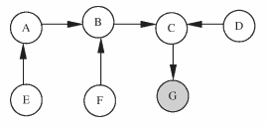
Mutual Exclusion – Tree-based Algorithms
Agrawal & El Abbadi (1991)
elections — complexity O(ln(n))
complete binary tree
quorum = path from the root to a leaf
fault tolerance
replacement of a failed node by routing via the left and right subtrees
asymmetry → rotations / reconfiguration
Raymond (1989)
token‑based
root, queue
spanning tree, undirected tree → oriented (directed) tree
reference to the neighbor in the direction of the token holder
forward requests to the root
entering the critical section
change of root → token transfer
change references along the path

Slide 63
Mutual Exclusion – Other Algorithms
Suzuki & Kasami (1985)
transfer of a message carrying permission to enter the critical section
entry request — broadcast
the message contains a queue of requests
priority ordering is possible
Token ring
logical ring
transfer of a message carrying permission to enter the critical section
failure — broadcast, central registry

Slide 64
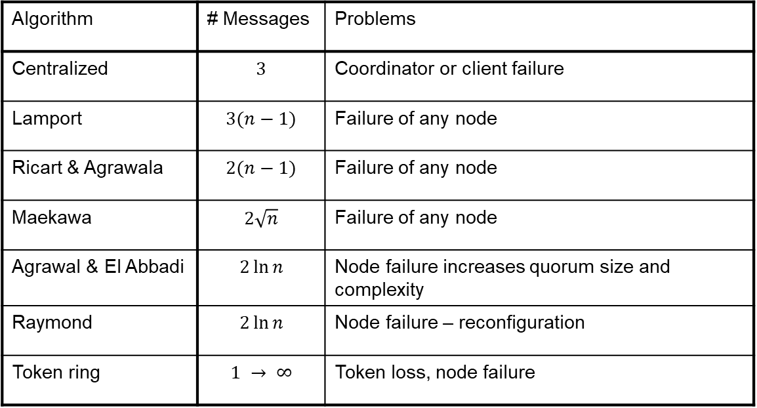
Mutual Exclusion Algorithms
Algorithm | # Messages | Problems
Centralized | $$3$$ | Coordinator or client failure
Lamport | $$3(n−1)$$ | Failure of any node
Ricart & Agrawala | $$2(n−1)$$ | Failure of any node
Maekawa | $$2\sqrt{n}$$ | Failure of any node
Agrawal & El Abbadi | $$2\ln{n}$$ | Node failure increases quorum size and complexity
Raymond | $$2\ln{n}$$ | Node failure – reconfiguration
Token ring | $$1 → ∞$$ | Token loss, node failure
Wisdom:
It usually makes no sense to solve a centralized problem with a distributed algorithm
It’s not the centralized algorithm that’s unsuitable – it’s the centralized problem

Slide 65
Volba koordinátora
Leader election
korektnost!
za žádných okolností nesmí existovat více koordinátorů najednou
koordinátor / leader nutný pro řadu distribuovaných algoritmů
distribuovaný konsensus, load balancing, ...
součást distribuovaných / cloud / cluster frameworků
Způsoby řešení
detekce extrému
synchronní systémy - Bully
asynchronní / partitioned systémy - Invitation
kruhové algoritmy - LeLann, Hirschback-Sinclair
složitější topologie - mesh, torus, hypercubes
race-condition (+ randomizace)
RAFT

Slide 66
Volba koordinátora - Bully algoritmus
Předpoklady
omezená doba přenosu zprávy (message propagation time)
omezená doba zpracování zprávy a odpovědi (message handling time)
synchronní systém - 'spolehlivý' detektor havárie: 2Tm+Tp
Když se proces rozhodne volit, zašle zprávu všem procesům s vyšší identifikací (číslo procesu)
když přijde odpověď, proces končí
když nepřijde nic, proces vyhrál, je novým koordinátorem, pošle zprávu všem ostatním
Když proces přijme zprávu o volbě, vrátí zpět odpověď a vyšle žádosti všem vyšším procesům
Volba se provede ve dvou kolech
Pozor !! Velmi silný předpoklad
proč zrovna ve dvou?
čím se liší 2. kolo?
rozhodl se volit
mrtvý proces
kandidáti
vzdává se

Slide 67
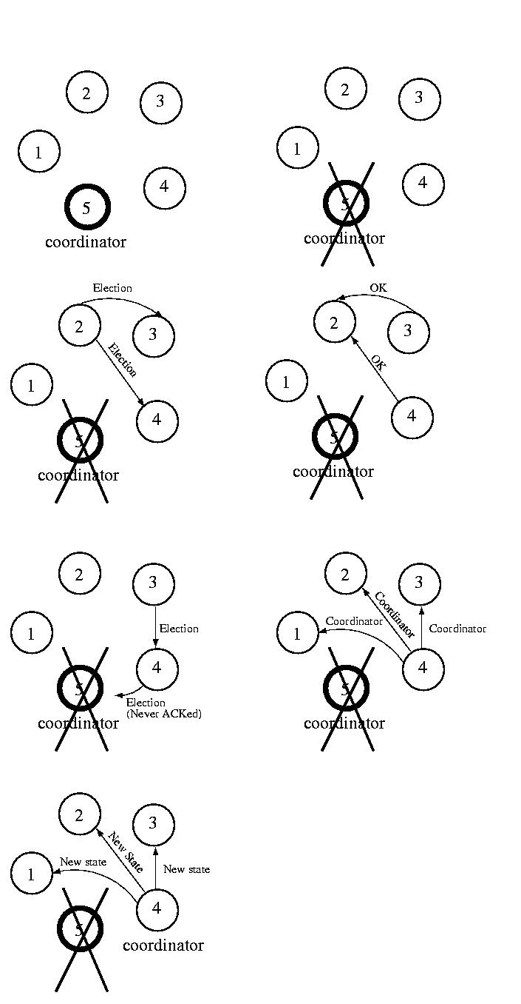
Bully algoritmus

Slide 68
Invitation algoritmus
Asynchronní systém
nelze předpokládat nic o délce událostí
Bully algoritmus
při překročení časových limitů možnost více koordinátorů

Invitation algoritmus (Garcia-Molina 1982)
Reálné prostředí
Procesor: může havarovat (fail-stop), neomezená doba reakce
Komunikace: rozpojení na segmenty, ztráta zpráv
Nelze spolehlivě detekovat havárii
absence odpovědi neznamená havárii
Idea
koordinátor je vázán na skupinu, skupiny lze štěpit
všichni členové stejné verze skupiny vidí stejného koordinátora
view (pohled) - virtuální synchronie

Slide 69
Invitation algoritmus
Invitation algoritmus Garcia-Molina (1982)
Asynchronní prostředí, havárie spojiní/uzlu
Koordinátor je vázán na skupinu, skupiny lze štěpit
koordinátor: pravidelná výzva AreYouCoordinator – heartbeat ♥♡
příjem AYC koordinátorem
sjednocení do skupiny vyššího koordinátora
pokud člen skupiny neobdrží AYC svého koordinátora (timeout)
prohlásí se za koordinátora vlastní nové skupiny
pozvání ke sjednocení ostatním novým skupinám
konzistence relativní vzhledem ke skupině
procesy se shodují na členství ve skupině a na nějaké hodnotě
koordinátor vyzve ostatní k připojení
pokud se nepřipojí, jsou konzistentní samy se sebou
silnější sémantiky - distribuovaný konsensus ⇝ později

Slide 70
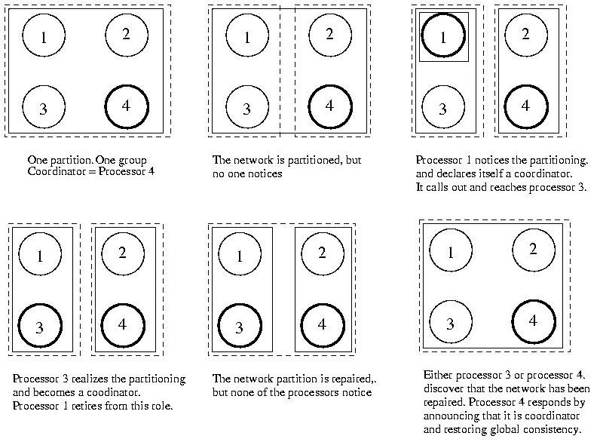
Invitation algoritmus - průběh

Slide 71
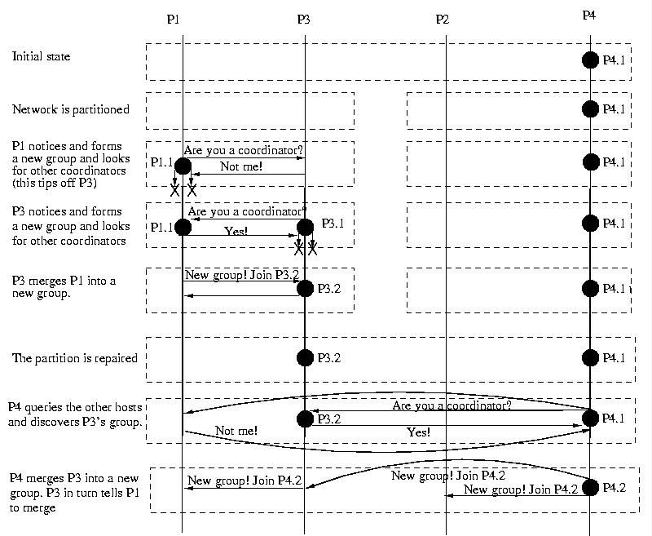
Invitation algoritmus - vyzývací zprávy

Slide 72
Volba koordinátora - kruhový algoritmus
Le Lann, Chang & Roberts (1979)
proces se rozhodne volit, pošle zprávu následníkovi
zpráva obsahuje čísla procesů (odesílatel a nejvyšší živý)
po návratu obsahuje zpráva nového koordinátora
následuje fáze oznámení
stačí znát následníky a mít možnost zjistit následníka nedostupného uzlu
složitost O(n²)
HS algoritmus
Hirschback & Sinclair (1980)
optimalizace komunikační složitosti
koordinátor okolí 2^{k}
složitost O(n log n)
implementačně náročnější
obousměrné propojení
výhodné při velkých skupinách a vysoké frekvenci konkurentních voleb

Slide 73
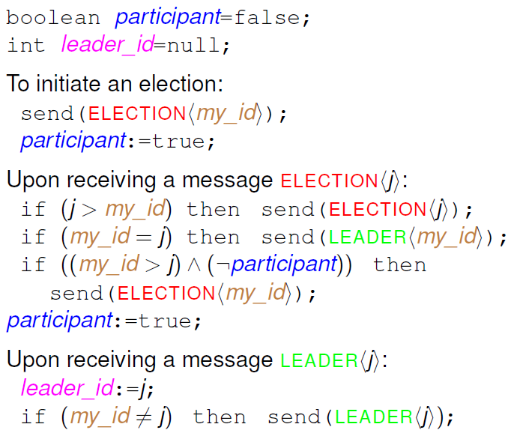
Chang & Roberts - pseudokód
Propagace
Detekce
Vyšší kandidát
Propagace výsledku

Slide 74
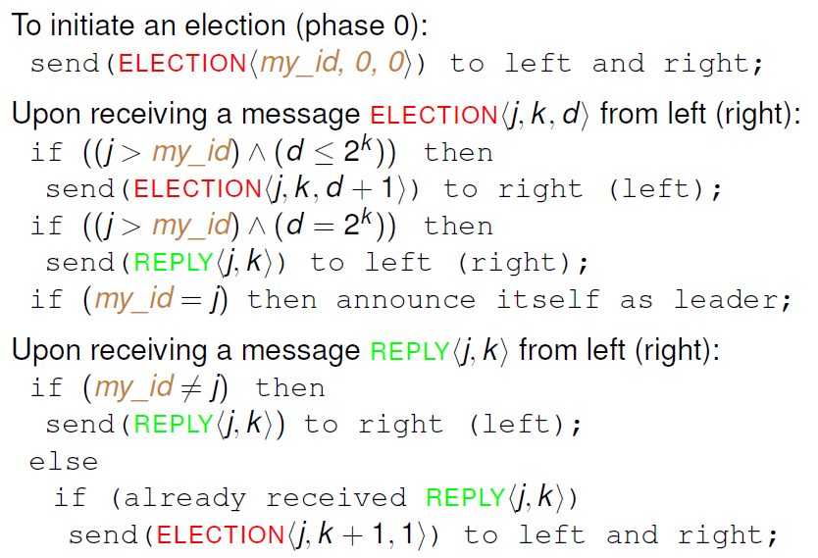
Hirschback & Sinclair - pseudokód
id, kolo, pozice
Propagace
Obrátka
Propagace
Další kolo
Notes:
d <= 2^k ma byt ostra nerovnost d < 2^k

Slide 75
Volba koordinátora - randomizovaný protokol
Prostředí - cluster
rychlá spolehlivá lokální síť, menší počet aktivních uzlů
Volba koordinátora (leadera)
role: Leader, Follower, Candidate
Leader - heartbeat
timeout - absence heartbeatu
Follower ⇝ Candidate ⇝ volby
vote for self, RequestVote
většinový počet hlasů ⇝ Leader
timeout ⇝ randomizovaná pauza, nová volba
[T, 2T] ... cca 150-300 ms
chová se dobře při T ≫ doba přenosu zprávy
randomizovaný přístup v praxi jednodušší
RAFT consensus protocol (Ongaro 2014)
idea: Google Chubby
uzly náhodně vygenerují číslo a rozešlou ostatním, 2-fázový commit
Apache Zookeeper
start
Follower
no heartbeat
Candidate
♥♥
quorum ➟ win election
Leader

Slide 76
Doručovací protokoly

Slide 77


Doručovací protokoly skupinové komunikace
Globální uspořádání
zprávy jsou doručovány v pořadí odeslání
nelze – neexistence globálních hodin
Sekvenční uspořádání
všechny uzly doručí zprávu ve stejném pořadí
doručení nezávisí nutně na času odeslání
sekvencer, dvoufázový distribuovaný algoritmus
Atomický multicast
spolehlivé sekvenční doručení
Kauzální uspořádání
kauzálně vázané zprávy v pořadí kauzality
konkuretní zprávy v libovolném pořadí
Kauzálně vázané zprávy
obsah vázané zprávy může být ovlivněn
není podstatné, jestli obsah byl ovlivněn
Konkurentní zprávy
ty, které nejsou kauzálně vázané
A
B
C
D
M1
M2
M3

Slide 78

Kauzální doručování
Kauzální závislost (opakování je matkou …)
→ (kauzálně předchází) je relace definovaná:
jestliže ∃p: e1 →^{p} e2, potom e1 → e2
∀ m: send(m) → rcv(m)
jestliže e1 → e2 & e2 → e3 potom e1 → e3
Kauzální uspořádání doručovaných zpráv
dest(m) množina uzlů, kterým je zaslána zpráva m
deliver_{p}(m) je událost doručení zprávy m uzlu p
m1 → m2 ⇒ ∀p ∈(dest(m1) ∩ dest(m2)) : deliver_{p}(m1) →^{p} deliver_{p}(m2)
Význam: Jestliže m2 je zpráva kauzálně závislá na m1, potom na všech uzlech, kterým budou doručeny obě tyto zprávy, bude zachováno pořadí doručení
Problémy:
jak poznat m1 → m2
... navíc když ještě m1 nebyla doručena

Slide 79
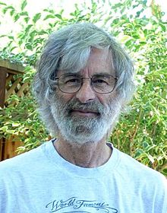
Vektorové hodiny
vektorové hodiny (vektorová časová značka, vector time, VT)
vektor velikosti n, kde n je počet procesů ve skupině
časová značka procesu p: VT(p)
časová značka zprávy m: VT(m)
Obecná pravidla aktualizace časových značek
při startu je VT(p_{i}) nulový
∀ send p_{i}(m): VT(m) = ++VT(p_{i})[i]
p_{j} při doručení m upraví VT(p_{j}) : ∀k ∈ 1..n: VT(p_{j})[k] = max( VT(p_{j})[k], VT(m)[k] )
∀ m_{i}, m_{j} (i ≠ j): VT(m_{i}) ≠ VT(m_{j})
Porovnávání časových značek
VT1 ≤ VT2 ⇔ ∀i: VT1 [i] ≤ VT2 [i]
VT1 < VT2 ⇔ VT1 ≤ VT2 & ∃ i: VT1 [i] < VT2 [i]
Inkrementace položky ≈ odesílající uzel
Pozor! Obecná pravidla neříkají KDY k doručení dojde
po složkách maxima ze stávajícího a přijatého vektoru
ne každá dvojice VT musí být porovnatelná - konkurentní

Slide 80
Kauzální doručovací protokol
odeslání zprávy m uzlem p_{i}
VT(p_{i})[i] ++
VT(m) = VT(p_{i})
přijetí uzlem p_{j}
proces p_{j} ≠ p_{i} pozdrží doručení m dokud:
VT(m)[k] = VT(p_{j})[k] + 1 pro k = i
VT(m)[k] ≤ VT(p_{j})[k] jinak
doručení
po doručení si uzel p_{j} upraví VT
∀k ∈ 1..n: VT(p_{j})[k] = max( VT(p_{j})[k], VT(m)[k] )
A
B
C
(0,0,0)
(0,0,0)
(0,0,0)
podmínky doručení
(1,0,0)
(1,1,0)
(0,0,0)
co to znamená?
(1,0,0)
(1,0,0)
(1,1,0)

Slide 81
Kauzální doručování a překrývající se skupiny
m1
m2
nečekat na m1
čekat na m1

Slide 82
Doručovací protokol pro překrývající se skupiny
Vektory vektorových hodin - maticové hodiny
VTa - časová značka skupiny g_{a}
VTa[i] - počet multicastů uzlu p_{i} do g_{a}
S odesílanou zprávou posílá uzel časovou značku všech skupin, kterých je členem
odeslání uzlem p_{i} do skupiny g_{a}
VTa(p_{i})[i]++
VT(m) = ∪ VTb(p_{i}) : p_{i} ∈ g_{b}
Přijetí zprávy m uzlem p_{j} (od p_{i}, VT(m), do g_{a})
uzel p_{j} ≠ p_{i} pozdrží m dokud neplatí:
VTa(m)[i] = VTa (p_{j})[i] + 1
∀k (p_{k} ∈ g_{a} & k ≠ i): VTa (m)[k] ≤ VTa (p_{j})[k]
∀b (p_{j} ∈ g_{b}): VTb (m) ≤ VTb (p_{j})
Doručení
Po doručení si uzel p_{j} upraví VT
VT všech skupin, kterých je odesílatel členem
kauzalita vzhledem
k skupině, do které byla zaslána zpráva
kauzalita vzhledem
k ostatním skupinám příjemce

Slide 83
Kauzální doručování pro překrývající se skupiny
čeká na m1
(1,0,0,*)
(*,1,0,1)
(1,0,0,*)
(*,0,0,0)
nečeká na m1
čeká na m21

Slide 84
Distribuovaný total-order protokol
Totální / sekvenční doručování, total-order protocol
všechny zprávy jsou všem členům doručeny ve stejném pořadí
stačí skalární hodiny (časové značky)
při příjmu zprávy potvrzení odesilateli TS(Ri)
synchronizace!
odesilatel po příjmu všech potvrzení odešle finalizační zprávu s TSF = max(TS(Ri))
nutnost jednoznačných TM - byrokratické uspořádání
po příjmu finalizační zprávy doručí příjemce zprávy podle TSF
Komunikační složitost: 3n
jedno pořadí → jeden čítač
podle TS příjemců
1/5
pořadí zprávy / časová značka
5
S1
2/6
R1
7/5
msg | TS(R1) | TS(R2) | TSF
m0 | 2 | 2 | 2
m1 | 6 | 9 | 9
m2 | 8 | 8 | 8
9
4/8
3/7
8
8/9
7
S2
5/7
R2
6/8
zjednoznačnění lokálních TS: TS.node_id

Slide 85
Distribuovaný total-order protokol
Totální / sekvenční doručování, total-order protocol
všechny zprávy jsou všem členům doručeny ve stejném pořadí
skalární hodiny
při příjmu zprávy potvrzení odesilateli TS(Ri)
po příjmu potvrzení finalizační zpráva TSF = max(TS(Ri))
Sekvenční doručování - forma centralizované komponenty
Centralizované řešení efektivnější
Sekvencer
komunikačně jednodušší
nutnost výběru koordinátora
serializace/uspořádání dle příjmu sekvencera
možnost prioritního doručování
nemá smysl řešit centralizovaný problém ...

Slide 86
Spolehlivé doručování
'Naivní definice' - všem členům skupiny bude doručena zpráva
Naivní implementace - spolehlivým kanálem všem členům skupiny odeslat zprávu
problémy:
výpadek příjemce
výpadek odesílatele
Transakce
doručení pouze po commitu
funguje, ale příliš striktní
nepříjemné důsledky:
odesílatel neobdrží potvrzení - abort
.. i když by stačilo něco méně drastického, např. redukce skupiny
havárie odesílatele po odeslání všech zpráv

Slide 87
Reliable Causal Delivery
Flooding algorithm
upon receiving any message that some nodes still haven’t received, each node forwards it to all others
eventually, all remaining members receive the message
reliable, inefficient — O(n²)
Acknowledgment‑based algorithm (Idea)
p_{i} - sender of the message; p_{j} ∈ L - receivers; p_{x} - failed node
p_{i} sends the message to all ∀p∈L; it keeps the message until it has received Ack(p) from ∀p∈L or learns that p_{x} has crashed
upon receiving the message, p_{j} sends Ack(p_{j}) to p_{i}; it keeps the message until it knows that all ∀p∈L have received the message
If p_{j} detects that p_{x} has failed, it forwards the message to every ∀p∈L for which it does not yet know the message has been received
“Minor” technical detail: how does p determine which nodes have received the message?
basic idea: forward only to those who need it

Slide 88
Trans Algorithm
Trans – a protocol for reliable causal delivery Melliar-Smith & co 1990
Acknowledgements – dependency graph (DAG)
Invariants:
process p broadcasts Ack(m) when it has received m and all causally preceding messages
it is not necessary to acknowledge the messages that causally precede m
Stable message – received by all members of the group
DAG G – the causality graph of the whole group
Gp – all messages that p has received and that are not yet stable
If m′ acknowledges message m, then (m′, m) ∈ G
The source of information for negative acknowledgments is G (unreceived messages)
3 components:
receiving acknowledgments and computing one’s own acknowledgments
detecting unreceived messages
storing messages and detecting stable messages
transitive acknowledgements
orientation in the direction of acknowledgments, not causality!

Slide 89
Confirmation Mechanism
How does p_{j} determine which nodes have received the message?
flooding: send Ack(p) to all ∀p∈L (not only to the sender)
Inefficient, many acks unnecessary - n²+n messages for one delivery
Use causality and piggyback acknowledgements
With correct causal delivery, message acknowledgments are transitive
A B C D
D can infer after receiving a, b+Ack(a), c+Ack(b):
B received a
C received a and b
a
b
multicast b with Ack(a)
c
A B C D
D can infer after receiving b+Ack(a), c+Ack(b):
B received a
C received a and b
A sent a → request it to resend a to D
a
b
D does not receive a
c

Slide 90
Trans Algorithm – Send
Implementation and data structures
ack_list, nack_list – list of messages for acknowledgement / unreceived messages undelivered_list – list of received but not yet delivered messages
causal / stable
Forwarding the message including the ack/nak lists
Trans_send(m)
m += nack_list
m += ack_list
ack_list = m
G += m
send m to every node
nack_list remains until the message is received
Clear the ack_list, add m
Add m to the causality graph
Notes:
Executino of the protocol can be viewed as advancement of the causal and stable line (in G)

Slide 91
Trans Algorithm – Receive
Trans_Receive(m)
foreach nack(n) ∈ m
if n ∈ Gp
multicast n
if m ∈ Gp exit
if m ∈ nack_list
nack_list -= m
foreach ack(n) ∈ m && n ∉ Gp
nack_list += n
Gp += m
undelivered_list += m
foreach n ∈ undelivered_list && causal(n)
undelivered_list -= n
deliver n
foreach n ∈ Gp && causal(n)
&& not exist( n': causal(n') && (n',n) ∈ Gp)
ack_list += n
foreach n ∈ Gp && stable(n)
Gp -= n
Forwarding the message to everyone
including ACK!
Detection of unreceived message
All causally preceding messages have been delivered
All causal messages that have not been transitively confirmed
n' -> n, n’ confirms message n
Remove all stable messages

Slide 92
Trans Algorithm - Execution
ACK: {}
NACK: {a}
ACK: {}
NACK: {a,d}
a
a
b
b
d
Receives b + Ack(a) a into NACK
Receives c + Ack(b,d) d into NACK
Delivery still not possible
c
ACK: {b}
NACK: {d}
deliver a, b
ACK: {e}
NACK: {d}
send e
a
a
causal line
b
d
b
d
c
c
e
Receives a a, b causal → deliver ACK to b only!
Sends e + Ack(b) + Nack(d) e is not causal to c

Slide 93
Trans Algorithm – Observations
view of the protocol – shift of the causal line and the stable line
newly arriving message outside the causal line
if all causally preceding messages are inside, then the message can also be put inside the causal line
Observations:
if a message is delivered to a reliable node, then eventually every non‑crashing node receives the message
messages are delivered in causal order
G represents the dependency graph in causal ordering
all nodes form the same dependency graph
the order in which messages are added to the graph may, however, differ
if a node crashes, memory requirements are unbounded!
weakness — for practical use, the Trans protocol must be complemented with a group membership protocol

Slide 94
Virtuální synchronie
Group view - množina uzlů ve skupině
Terminologie: delivery list, view, group membership, membership list ... pohled
Značení: L, L_{p,} L^{x}, L_{p}^{x}
Virtuální synchronie
p, q ∈ L^{x} , L^{x+1}
install L_{p}^{x} < deliver_{p}(m) < install L_{p}^{x+1} ⇒ install L_{q}^{x} < deliver_{q}(m) < install L_{q}^{x+1}
View-synchronous communication
pokud je zpráva m odeslána skupině s L^{x} před změnou na L^{x+1}
buď m doručí všechny uzly z L^{x} před provedením změny na L^{x+1}
nebo žádný uzel z L^{x} který provede změnu na L^{x+1} zprávu m nedoručí
přesná formální definice konzistentní změny pohledů nejednotná
konzistentní řezy, běhy, temporální logika, ...
podmínka vzájemné konzistence: p∈Lq ⇒ q∈Lp
všechny uzly ve skupině udržují stejný L
instalují nové pohledy ve stejném pořadí
verze pohledu x
lokální pohled procesu p

Slide 95
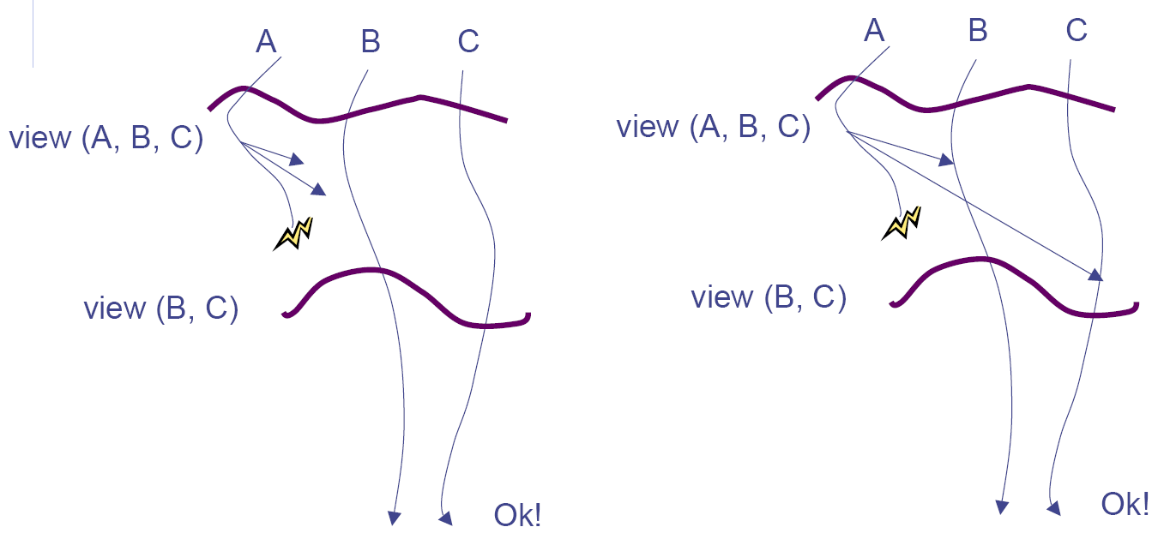
Virtuální synchronie - přípustné doručování

Slide 96
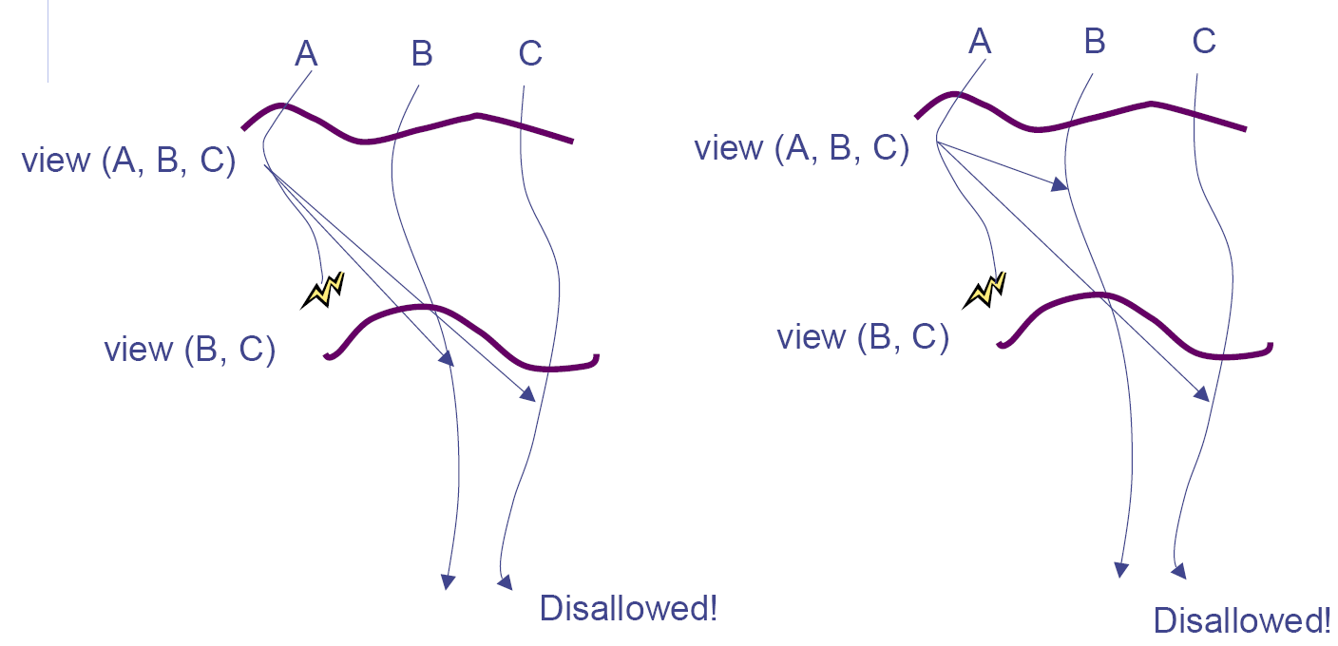
Virtuální synchronie - nepřípustné doručování

Slide 97
Transis algoritmus
Transis - spolehlivý kauzální multicast, členství ve skupinách
vychází z Trans
Technion - Amir, Dolev, Kramer, Malkhi (1992-2002)
Monotónnost protokolu
nemožnost dosažení spolehlivého distribovaného konsensu (později)
paranoia - jedno podezření stačí k vyloučení
k vyloučení stačí větší zpoždění - nerozeznatelné od havárie - asynchronní
jednosměrnost - vyloučené procesy se již do algoritmu nevrací
lze se ale explicitně znovu připojit
Idea: konzistentní změny pohledů, doručování v rámci pohledů
při detekci havárie zpráva FAULT(q), při přijetí její přeposlání
kauzální hranice pohledu
doručení předcházejících zpráv
pozdržení zpráv kauzálně následujících
konkurentní detekce různých havárií
společná hranice, doručení obou zpráv
doručení pozdržených zpráv

Slide 98
Průběh Transis algoritmus
A B C D E
A B C D E G
F(C)
F(G)
F(E)
L^{x}
F(E)
F(C)
F(G)
m
L^{x}
F(E)
F(C,G)
F(C,G)
m
F(E)
F(C,G)
F(C,G)
L^{x+1}
L^{x+1}
doručení v Lx+1
kauzálně následuje po detekci F zahodit
před
detekcí F doručit
nejdřív pozdržet doručit ale v Lx
causal line instalace pohledu

Slide 99
Transis algoritmus
G graf kauzálních závislostí
stejný jako u Trans: m potvrzuje zprávu m' ⇒ (m,m') ∈G
L aktuální pohled (množina uzlů/procesů)
F množina uzlů označených za havarované
FAULT(q) zpráva s detekcí havárie uzlu q
blocked blokované zprávy ➟ doručení v následujícím pohledu
Last[i] uzly označené procesem i za havarované
J uzly přidávané do pohledu
JLast[i] uzly naposledy označené uzlem i za přidávané
Transis_failure(q)
F += q
Last[self] = F
Trans_send(FAULT,F)
Transis_deliver(m, sender)
Transis_new(q)
Transis_deliver_join(m, sender)
přidávání uzlů do pohledu symetrické
detekce havárie uzlu q
doručení zprávy
ekvivalent failure F/J, Last/JLast

Slide 100
Transis algoritmus - odebrání uzlu, doručení
Transis_deliver(m,sender)
if( m ≡ FAULT(fset)) {
Last[sender] = fset
if( fset-F ≠ ∅) {
deliver msgs from blocked
F += fset
Trans_send(FAULT,F)
}
if( Last[i]==Last[j] ∀i,j∈L-F) {
install L -= F
deliver all from blocked
F = ∅
foreach( i∈L) Last[i] = ∅
}
} else {
if( (m,FAULT(F'))∈G) {
if( sender∈F)
discard m
else
blocked += m
} else
deliver(m,sender)
}
doručení FAULT
fset = havarované uzly
nově havarované uzly
zprávy patřící do Lx
potvrzení / propagace
mám FAULT od všech žijících
instalace nového pohledu Lx+1
doručení pozdržených,vyčištění
příjem normální zprávy
následuje po FAULT ⇒ pro Lx+1
od havarovaného ⇒ zahodit
jinak zprávu pozdržet do Lx+1
jinak normální doručení - Trans
Notes:
(x,y) in G ... x->y ... x potvrzuje zpravu y

Slide 101
ISIS/VSync protokol
Základem doručovacích protokolů je reprezentace informace o doručení
Trans - kauzální potvrzení
ISIS (ISIS2, 2015 ➟ VSync) - maticové hodiny (MT)
[opakování] vektorové hodiny:
VTp_{i} [i] vlastní odeslané zprávy uzlu p_{i}
VTp_{i} [k] pro k≠i zprávy přijaté od ostatních uzlů
idea: každý uzel zná VT[] všech uzlů - udržuje matici
MTp_{i} [j][k] co uzel p_{i} ví o doručení zpráv uzlu p_{j} od p_{k}
p_{i} při příjmu zprávy od p_{j} aktualizuje:
MTp_{i} [i][j]=VTm[j]
MTp_{i} [j][*]=VTm[*]
stabilní zprávy
doručeny VT od všech členů skupiny
srovnání ISIS a Trans
Trans ack lze považovat za formu komprimace MT
Trans vyžaduje složitější datové struktury a doručovací algortimus
jiné využití
co ví příjemce o sobě
co ví příjemce o odesílateli
Notes:
https://en.wikipedia.org/wiki/Vsync_(computing)

Slide 102
ISIS/VSync - pohledy
Cíl: všechny zprávy zaslané do pohledu L jsou doručeny všem žijícím uzlům v L před instalací nového pohledu
Každý uzel v L udržuje zprávu dokud není stabilní
Po příjmu zprávy o instalaci nového pohledu uzel:
přepošle všechny nestabilní zprávy
flush message - potvrzení instalace
zatím pohled neinstaluje
Po příjmu flush od každého uzlu může instalovat nový pohled
Zprávy od havarovaných uzlů
každý uzel udržuje seznam 'havarovaných' uzlů aktuálního pohledu
s každou zprávou se rozesílá seznam, při příjmu se sjednotí s vlastním
zprávy od havarovaných uzlů se zahazují
Reálné nasazení
New York Stock Exchange, Swiss Stock Exchange
French Air Traffic Control System
Reuters, Bloomberg
detekce pomocí MT

Slide 103
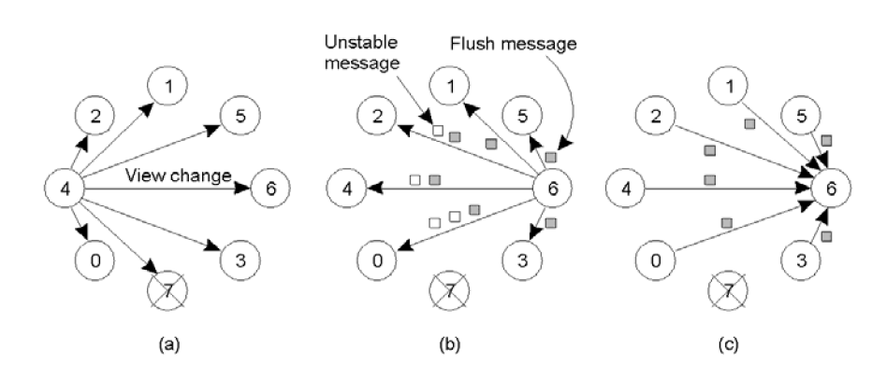
Instalace nového pohledu
Průběh instalace nového pohledu v ISIS
a) proces 4 zjistil havárii procesu 7, rozesílá instalaci nového pohledu
b) proces 6 rozesílá nestabilní zprávy a potvrzení instalace
c) proces 6 po přijetí všech flush instaluje nový pohled

Slide 104
Průběh virtuální synchronie

Slide 105
Doručovací protokoly - shrnutí
Shrnutí problémů doručovacích protokolů
principy a protokoly, které je řeší
problém | protokol
sekvenční doručování | skalární hodiny sekvencer
kauzální doručování | vektorové hodiny
překrývající se skupiny | maticové hodiny
nespolehlivá komunikace, stabilní zprávy | Trans
virtuální synchronie, změna pohledu | Transis - tranzitivní ack Isis/VSync - maticové hodiny

Slide 106
Real-World Group Communication Systems
ISIS, Horus, Ensemble, QuickSilver, ISIS2, VSync - Cornell University
CORBA, JGroups
DCS in WebSphere and AS/400 - IBM
Transis, Xpand - Hebrew University
Spread – John Hopkins University
Cactus – Arizona State University
Phoenix - EPFL
Totem - UCSB
Appia – University of Lisboa
NewTOP - New Castle
Lucent Bell-Labs
Stratus
Spread Toolkit, Corosync
...

Slide 107
Synchronizace v DS - shrnutí
fyzické hodiny
synchronizace vůči přesnému zdroji nebo navzájem, úprava rychlosti tiků
logické hodiny
kauzalita událostí, neexistence globálního času, relace 'předchází'
distribuované vyloučení procesů
absence sdílené paměti
centralizované, časové značky, voting, token passing
volba koordinátora
detekce extrému
randomized race condition
doručovací protokoly
sekvenční/kauzální doručování, spolehlivé doručování
virtuální synchronie, změny členství

Slide 108

Global State and Consensus
Termination of distributed computations
Causally consistent global state, detection
Marker algorithm
Two Armies Problem
Byzantine Generals Problem
Paxos family, RAFT

Slide 109
Diffusing Computation
directed graph of nodes
input / output channels
spanning tree during computation
signal channels – termination signaling
nodes – active / passive state
message reception ⇝ node becomes active
Path length
Shortest path
Capacity/flows in networks
Deadlock detection
Global states / properties

Slide 110
Termination of Distributed Processes
Initiating process – start of distributed computation other processes are passive sends a message through communication channels
When a process receives a message, it becomes active
it can send messages through communication channels (outgoing edges)
it can receive signals through signal channels (incoming edges)
when the process finishes its computation, it becomes passive
does not send messages, but can receive them
upon receiving a message, the process becomes active again
Termination algorithm:
all processes are in a passive state
eventually, all processes learn this fact
it is enough if the initiating process learns it
it can then notify the others

Slide 111
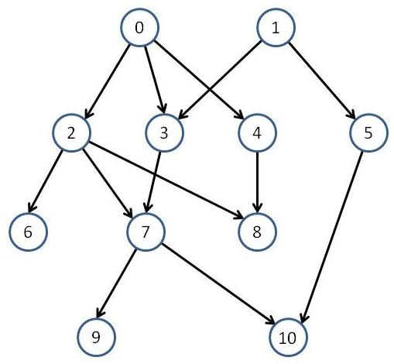
Dijkstra-Scholten (DS) Algorithm
Tree
Each leaf process, when switching to a passive state, sends a signal to its parent
A process receives signals from all its children, then sends a signal to its parent
The initiator receives all signals – computation ends
Acyclic Directed Graph (DAG)
Each edge is associated with a counter – called deficit
Difference between the number of messages received via this communication channel and the number of signals sent back via the signal channel
A terminating process waits until the data channels have zero deficit
Then it sends through each signal channel as many signals as needed to make the deficit = 0
Notes:
https://en.wikipedia.org/wiki/Dijkstra%E2%80%93Scholten_algorithm
https://everything.explained.today/Dijkstra%E2%80%93Scholten_algorithm/

Slide 112
Dijkstra-Scholten (DS) Algorithm
Tree
Signals from children ⇝ signal to parent
Acyclic Directed Graph (DAG)
Each edge has an associated counter – called deficit
Send as many signals as needed so that deficit = 0
General (Directed) Graph
Problem: no leaf nodes exist that could decide termination
Solution: computation dynamically creates an oriented spanning tree
“Parent” = node from which the first message arrived
Termination algorithm for one process:
Send signals through all signal channels (incoming edges) except the channel to the parent
Wait for signals from all communication channels (outgoing edges)
Send signal to the parent
The initiator receives all signals – computation ends

Slide 113
Huang Algorithm
Idea: Splitting message weights
Each process has a weight, and each message carries a weight
Initiator’s weight = W
All other processes start with weight = 0
Algorithm
Sending a message: transfer part of the process’s weight to the message
Receiving a message: add the message’s weight to the process’s own weight
Process termination: sends a message with its entire weight back to the initiator
End of computation: initiator’s weight = W
Problems
Divisibility of weights
Process failure / weight loss
Notes:
https://en.wikipedia.org/wiki/Huang's_algorithm

Slide 114
Marker (TM) Algorithm
Marker – a special message distinguishable from regular messages
The initiating node sends a termination request through all outgoing channels:
marker indicates the channel is empty
Receiving the first marker:
defines the spanning tree
passive (ready)
propagate marker through outgoing channels
active (not ready)
send negative signal (reject)
Receiving additional markers: signal/reject for the incoming channel
Receiving a reject: reject the initial request
Receiving all confirmations: signal the initial request
Application of the general algorithm – detection of global state
Notes:
https://www.cs.uic.edu/~ajayk/Chapter4.pdf

Slide 115
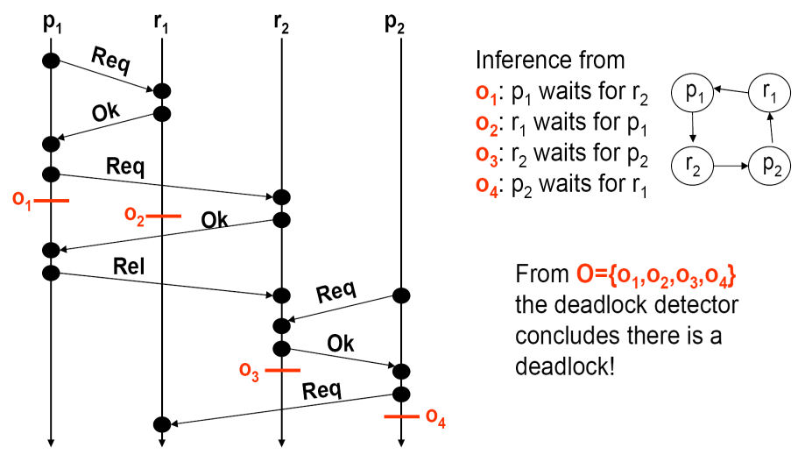
Global State Detection - Motivation
Detection of False Deadlock
Notes:
Processes: p1, p2 requesting resources r1, r2
The deadlock detector observers the processes and resources at the points marked 1..4. Based on that observation
Req → OK → Rel
Todo: better motivation – book – snapshots???

Slide 116
Consistent State
Past / Future
Set of events in the system E = {e}
Cut c: a disjoint partition of E into P_{c} and F_{c} : P_{c} ∪ F_{c} = E & P_{c} ∩ F_{c} = ∅
(Causally) Consistent cut c : a → b & a ∈ F_{c} ⇒ b ∈ F_{c}
State of a distributed computation = set of events that occurred during execution
(Causally) Consistent state S = P_{c} where c is a consistent cut
If S is a consistent state, e: S' = S ∪ e is also consistent:
S →^{e} S' (S’ reachable from S)
Schedule: sequence of events s = (e₁, e₂, ..., e_{n}) iff:
S →^{e1} S₁ →^{e2} S₂ . . . S_{n-1} →^{en} S_{n} (Denoted as S →^{s} S_{n})
Clearly: S →^{s} S_{n} ⇒ S ⊆ S_{n}
Usage
General detection of global properties
Deadlock, garbage collection, termination
The past cannot be influenced by an event in the future

Slide 117
Consistent Cut
A state that never physically occurred in the system.
Notes:
The green line represents the cut dividing past and future events.

Slide 118
Inconsistent Cut

Slide 119
Consequences of an Inconsistent Cut
Detection of False Deadlock

Slide 120
Marker Algorithm – Global State Detection
Chandy, Lamport: Distributed Snapshots - Determining Global States of DS (1985)
Node state: set of received and sent messages
Channel state: set of messages that were sent through the channel but not yet delivered
Algorithm
The initiator sends a marker through all outgoing channels
On receiving the first marker:
The node records the last received and sent messages = node state
Marks all incoming channels as empty
Sends a marker through all outgoing channels
On receiving messages from channels where the marker hasn’t arrived yet:
Records the message IDs
On receiving additional markers (other channels)
Channel state = messages sent through the channel between receiving the first and this marker
End of algorithm
After receiving all markers
The recorded states of nodes and channels define a (causally) consistent global state of the system.
Local cut
Notes:
oba nezavisle ve sprse po navsteve

Slide 121
Global State Detection – Step 1
B
A | A→B | 1
 | A→C | 0
B | A→B
 | C→B
 | B→C
 | B→D
C | A→C
 | B→C
 | C→B
 | C→D
D | B→D
 | C→D
M
1
A
D
M
C
1
A1
M
A
B
C1
C
D

Slide 122
Global State Detection – Step 2
1
B
A | A→B | 1
 | A→C | 0
B | A→B | ◊
 | C→B
 | B→C | 1
 | B→D | 0
C | A→C
 | B→C
 | C→B
 | C→D
D | B→D
 | C→D
M
M
M
1
A
D
1
M
1
C
AB1
M
A
BC1
M
B
CD1
CB1
C
D

Slide 123
Global State Detection – Step 3
B
A | A→B | 1
 | A→C | 0
B | A→B | ◊
 | C→B | 1
 | B→C | 1
 | B→D | 0
C | A→C
 | B→C | ◊
 | C→B | 1
 | C→D | 1
D | B→D | ◊
 | C→D
1
M
A
D
M
M
1
M
C
M
M
A
B
CD1
CB1
C
D

Slide 124
Global State Detection – Step 4
B
A | A→B | 1
 | A→C | 0
B | A→B | ◊
 | C→B | ◊1
 | B→C | 1
 | B→D | 0
C | A→C
 | B→C | ◊
 | C→B | 1
 | C→D | 1
D | B→D | ◊
 | C→D | ◊
M
A
D
2
M
M
C
M
A
B
CD1
CB1
CB2
C
D

Slide 125
Global State Detection – Step 5
B
A | A→B | 1
 | A→C | 0
B | A→B | ◊
 | C→B | ◊1
 | B→C | 1
 | B→D | 0
C | A→C | ◊
 | B→C | ◊
 | C→B | 1
 | C→D | 1
D | B→D | ◊
 | C→D | ◊
2
A
D
M
C
M
A
B
CD1
CB1
CB2
C
D

Slide 126
Global State Detection – Result
A | A→B | 1
 | A→C | 0
B | A→B | ◊
 | C→B | ◊1
 | B→C | 1
 | B→D | 0
C | A→C | ◊
 | B→C | ◊
 | C→B | 1
 | C→D | 1
D | B→D | ◊
 | C→D | ◊
AB1
A
BC1
B
CD1
CB1
CB2
C
D

Slide 127
Marker Algorithm – Global State Detection
Chandy, Lamport: Distributed Snapshots - Determining Global States of DS (1985)
Node state: set of received and sent messages
Channel state: set of messages that were sent through the channel but not yet delivered
Algorithm
The initiator sends a marker through all outgoing channels
On receiving the first marker:
The node records the last received and sent messages = node state
Marks all incoming channels as empty
Sends a marker through all outgoing channels
On receiving messages from channels where the marker hasn’t arrived yet:
Records the message IDs
On receiving additional markers (other channels)
Channel state = messages sent through the channel between receiving the first and this marker
End of algorithm
After receiving all markers
The recorded states of nodes and channels define a (causally) consistent global state of the system.
Local cut
Notes:
oba nezavisle ve sprse po navsteve

Slide 128
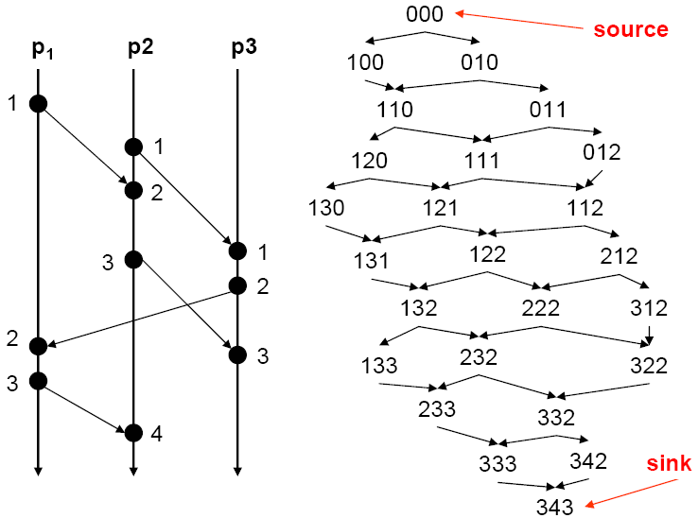
Models of Distributed Computations – Lattice
Global states, global predicates
Stable properties, correctness proofs
Inevitable states – states that must occur
Santoro: Design and Analysis of Distributed Algorithms
Mullender: Distributed Systems, 2nd ed
Notes:
lattice - mříž

Slide 129
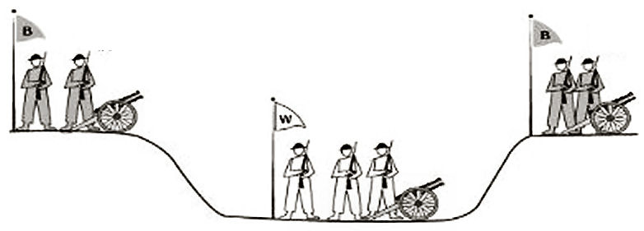
Distribuovaný konsensus
Problém dvou armád
Početnější armáda B je rozdělena
Úspěch pouze při synchronizovaném útoku, jinak porážka
Obě části musí mít jistotu, že druhá část začne útok také
Komunikace pouze nespolehlivým kurýrem - zajetí
Striktní řešení NEEXISTUJE !!!
A1->A2: Attack! (A1 neví, jestli zprávu A2 dostal)
A2->A1: ACK (A2 neví, jestli A1 dostal potvrzení)
A1->A2: ACK (A1 neví, jestli A2 dostal potvrzení)
A2->A1: ACK (A2 neví, jestli A1 dostal potvrzení)
A1->A2: ACK (A1 neví, jestli A2 dostal potvrzení)
A2->A1: ACK (A2 neví, jestli A1 dostal potvrzení)
A1->A2: ACK (A1 neví, jestli A2 dostal potvrzení)
....... ..... ...........................
... .... ...............
formální důkaz indukcí

Slide 130
Problém dvou armád
Praktická řešení
Agresivní strategie
první generál vyšle větší množství zpráv oznamující čas útoku
a zaútočí!
předpoklad: při vysokém počtu poslaných zpráv alespoň jedna projde
druhý generál nemusí ani odpovídat
Pravděpodobnostní strategie
první generál vyšle větší množství (N₀) zpráv
kromě času útoku přidá i počet poslaných zpráv
druhý generál odpoví na každou zprávu, kterou obdržel (N₁)
počet odpovědí vrácených prvnímu generálovi je N₂
oba generálové znají přibližnou míru úspěšnosti, že posel zprávu pronese

Slide 131

Problém Byzantských generálů
Předpoklady:
uzly mohou libovolně havarovat
havarovaný uzel se může chovat zákeřně!
spolehlivá komunikace (časově neohraničená)
Úkol:
někteří generálové jsou zrádci
všichni loajální generálové se musejí rozhodnout shodně
každý generál se rozhoduje na základě informací obdržených od ostatních generálů
BÚNO: 1 generál, ostatní důstojníci
generál i důstojníci mohou být zrádci
generál vydá rozkaz, důstojnící ho předají ostatním
rozkaz bude vydán na základě většiny
Cíl protokolu:
C1: uzly se shodnou na jedné hodnotě
všichni loajální důstojníci vydají stejný rozkaz
C2: pokud hodnotu navrhl nehavarovaný uzel, uzly se shodnou na této hodnotě
je-li generál loajální, pak každý loajální důstojník vydá rozkaz generála

Slide 132
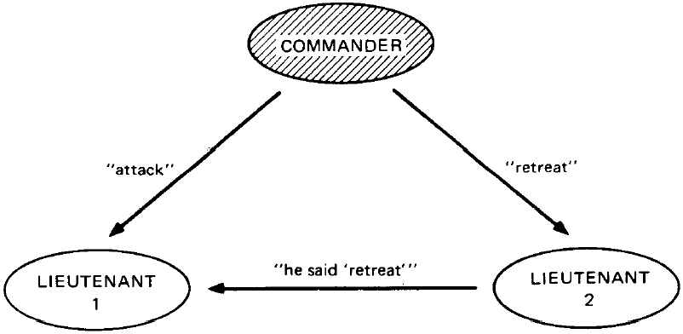
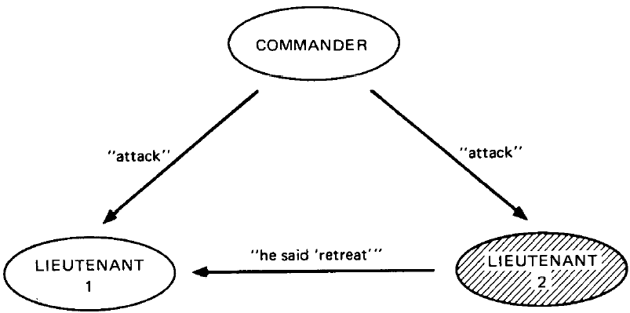
Problém Byzantských generálů - 3 uzly
Zrádce generál
různé rozkazy důstojníkům
důstojník 1 dostane 2 různé rozkazy
Zrádce důstojník
falešné předání rozkazu
důstojník 1 dostane 2 různé rozkazy
 Řešení pro 3 uzly s 1 zrádcem neexistuje
Obecně: Pro f zrádců, pak neexistuje řešení pro n ≤ 3f uzlů

Slide 133
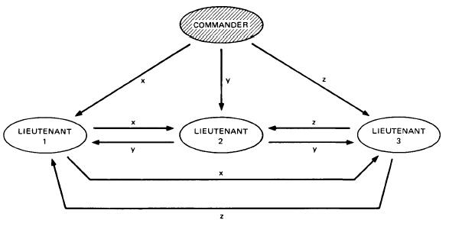
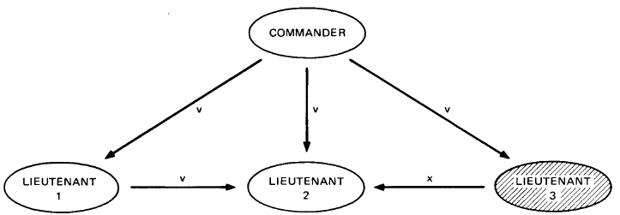
Problém Byzantských generálů - 4 uzly
Zrádce generál
alespoň 2 stejné rozkazy
důstojníci si vzájemně přepošlou většinový rozkaz (C2)
3 různé rozkazy
důstojníci se shodnou na tom, že generál je zrádce (C1)
Zrádce důstojník
falešné předání rozkazu všem ostatním
loajální důstojníci dostanou většinu správných rozkazů (C2)

Slide 134
Problém Byzantských generálů - 4 uzly
 Řešení pro 4 uzly s 1 zrádcem existuje
Obecně: Pro f zrádců exsituje řešení pro n ≥ 3f+1 uzlů
Lamport, Shostak, Paese: The Byzantine Generals Problem (1982)
Idea algoritmu: rekurzivní dle f (počet možných zrádců)
celkem f+1 kol
BGP(0)
generál pošle hodnotu všem důstojníkům
BGP(f)
důstojník jako generál
pošle vektor hodnot z BGP(f-1) ostatním důstojníkům, kteří je ještě nemají
výběr většinové hodnoty
Praktické řešení problému
cryptography, digital signatures
PBFT (Practical Byzantine Fault Tolerance) ↬
⇝ blockchain, PoW/PoS
⇝⇝ cryptocurrencies, smart contracts, DeFi, ...
exponenciální velikost zpráv
velké množství zpráv
Karel řekl, že Josef řekl, že ...
Notes:
https://en.wikipedia.org/wiki/Byzantine_fault
http://www.pmg.csail.mit.edu/papers/bft-tocs.pdf

Slide 135
Klasifikace problémů distribuovaného konsensu
Byzantský konsensus (Byzantine agreement)
inicátor zvolí hodnotu, rozešle ji všem uzlům
všechny loajální uzly se musí shodnout na stejné hodnotě
pokud je iniciátor loajální, hodnota se musí shodovat s iniciální
Konsensus
každý uzel má iniciální hodnotu
všechny loajální uzly se musí shodnout na společné hodnotě
pokud je iniciální hodnota všech loajálních uzlů stejná, musí se shodnout na této hodnotě
Interaktivní konzistence
každý uzel má iniciální hodnotu
všechny loajální uzly se musí shodnout na společném vektoru
hodnota položek vektoru odpovídajících loajálním uzlům se musí shodovat s jejich iniciální hodnotou
BK ≅ K ≅ IK
1 → 1
n → 1
n → n

Slide 136
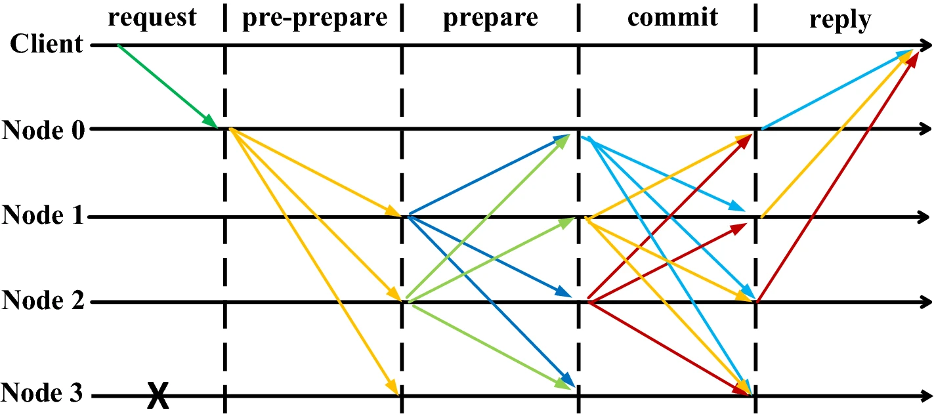
Practical Byzantine Fault Tolerance
Castro, Liskov (1999)
state machine replication
can work even in presence of malicious nodes
cryptography
n ≥ 3f+1
request recieved
ready to commit
local op

Slide 137
Practical Byzantine Fault Tolerance
request
primary node (view ≋ round-robin) forwards the message to all replicas
[PRE_PREPARE, view, n, hash, m]
pre-prepare
each node verifies:
? hash == hash(m)
view number
[view,n] uniquity
min ≤ n ≤ max (limited time ↬)
broadcast
[PREPARE, view, n, hash, replica_id]
prepare
after receiving 2f+1 prepare messages (incl. self)
verify view, n, hash
[COMMIT view, n, hash, replica_id]
commit
after receiving 2f+1 commit messages
verify view, n, hash
the request is irreversibly locally processed
[REPLY] to the client
Notes:
https://medium.com/tronnetwork/an-introduction-to-pbft-consensus-algorithm-11cbd90aaec
n - seq counter within view

Slide 138
Practical Byzantine Fault Tolerance
checkpoint
some trigger (e.g., n mod 100 = 0)
checkpoint message all-to-all, wait for 2f+1
⇝ garbage collection, view change, log, ...
view change
no consensus in a limited time ⇝ request rejected
non-faulty node, 2f+1 view-change messages, checkpoint synchronization
cryptographic techniques
private / public keypairs, hash, message signatures
☺
resistant to byzantine faults
asynchronous system
BFT performance improvement (exp ⇝ poly)
☹
scalability
☺ local cluster, replicated state machine
☹ world-wide ledger - number of nodes, network latency
Sybil attack
many malicious identities
primary node
unavailable / faulty / malicious,
network partitioning, ...
theoretical foundation of cryptocurrency technologies

Slide 139

Fault-tolerance a nebyzantský konsensus
Fault-tolerance služeb
reálné prostředí:
☹ nespolehlivá síť, neomezená doba doručení zprávy, ztráta, duplikace, pořadí
☹ nespolehlivé uzly, neomezená doba zpracování, výpadky
☺ uzly nejsou zákeřné (Byzantine failures), dodržují protokol
Paxos
rodina protokolů pro asynchronní fault-tolerantní konsensus
failure is not an error
výpadek F uzlů tolerován při celkem 2F+1 uzlech
formálně dokázaná korektnost
základ moderních distr/cluster/cloud systémů
Leslie Lamport:
1989 rejected!
1998 The Part-Time Parliament
2001 Paxos Made Simple
... in 'plain' English
Notes:
http://en.wikipedia.org/wiki/Paxos_(computer_science)
http://paxos.systems/
https://understandingpaxos.wordpress.com/

Slide 140
Παξοσ
Parliament passed a decree making ∆ίκστρα the ﬁrst cheese inspector. After some months, merchants complained that ∆ίκστρα was too strict and was rejecting perfectly good cheese. Parliament then replaced him by passing the decree
1375: Γωυδα is the new cheese inspector
But ∆ίκστρα did not pay close attention to what Parliament did. There was a period of confusion in the cheese market when both ∆ίκστρα and Γωυδα were inspecting cheese and making conﬂicting decisions. A president included as part of each decree the time and date when it was proposed. A decree making ∆ίκστρα the cheese inspector might read
2716: 8:30 15 Jan 72 — ∆ίκστρα is cheese inspector for 3 months
“All three referees said that the paper was mildly interesting, though not very important, but that all the Paxos stuff had to be removed.
I was quite annoyed at how humorless everyone working in the field seemed to be, so I did nothing with the paper.”

Slide 141
Konsensus & replikovaný konečný automat
Konsensuální algoritmus - dosažení shody většiny uzlů
5 serverů může pokračovat i když 2 servery havarují
větší počet havárií ⇝ zastavení algortimu
Typické využití: replikovaný stavový automat
replicated state machine
každý uzel zná přechodové funkce, udržuje stav (automatu) a log příkazů
jeden krok: distribuovaný konsensus o následujícím příkazu
každý uzel provede stejnou sekvenci příkazů ⇝ stejná posloupnost stavů
chování z pohledu klienta: komunikace s jedním spolehlivým stavovým automatem

Slide 142

Part-Time Parliament
Part-time parliament
poslanci (legislators, procesy) - schvalují zákony
poslíčci (messengers, zprávy) - doručují zprávy mezi poslanci
poslanci/poslíčci můžou na čas odejít (havárie/výpadek)
Problém
poslanci nejsou ochotni zůstat na celé jednání
poslíček je důvěryhodný, ale nespolehlivý
nemění zprávy, může ale odejít na 5 minut, na 3 týdny nebo navždy
poslíček může zprávu doručit několikrát
Způsob řešení
každý poslanec má zákoník a nesmazatelný inkoust
zaznamenává všechny návrhy
Notes:
ledger - ucetni kniha

Slide 143
Paxos - role
Role
Client
zadává požadavek na změnu stavu
Proposer
navrhuje nový stav, řeší konflikty
Leader ≡ Primary Proposer
Acceptor
schvaluje nebo zamítá návrhy, sdružení v Quoru
Learner
reprezentuje repliky, provádí změnu na základě akceptovaného stavu
Quorum
libovolná většinová podmnožina Acceptorů
zpráva od Acceptora je platná až po příjmu zpráv celého Quora
role ≉ uzel
uzel typicky zastává několik rolí

Slide 144
Ballot numbers
Uspořádání
Ballot numbers - sekvenční čísla [num, process id]
[n1, p1] > [n2, p2]
n1 > n2
n1 = n2 & p1 > p2
lokálně monotónní globální uspořádání, jednoznačné
volba Ballot
poslední známý Ballot [n, q]
pak p zvolí [n+1, p]
procesy akceptují pouze zprávy s nejvyšším Ballot
Proměnné (lokální pro každou roli)
LastBallot - poslední Ballot (návrh) iniciálně [0,0]
AcceptBallot - poslední akceptovaný Ballot iniciálně [0,0]
AcceptValue - poslední akceptovaná hodnota iniciálně ∅
hlasovací číslo proposal number
Notes:
ballot - volby, hlasovaci listek
byrokratické uspořádání
slajdy: http://www.ux.uis.no/~meling/papers/PaxosTutorial-Meling-OPODIS2013.pdf
paper: http://www.ux.uis.no/~meling/papers/2013-paxostutorial-opodis.pdf

Slide 145
Základní Paxos protokol
... made simple of made simple
1. fáze - volba Leadera
Proposer if isLeader
: Prepare Ballot ← [Ballot.num+1,myId]
send Prepare( Ballot) Acceptorům
Acceptor receive Prepare( bal)
: Promise if bal ≥ LastBallot
LastBallot ← bal
send Promise( bal, AcceptBallot, AcceptValue)
2. fáze - akceptace hodnoty
Proposer Quorum * receive Promise( bal, ab, av)
: Accept if ∃ av ≠ ∅ myVal ← av s nejvyšším ab
else myVal ← ㊥
send Accept ( Ballot, myVal) Acceptorům
Acceptor recieve Accept( bal, val)
: Accepted if bal ≥ LastBallot
AcceptBallot ← bal; AcceptVal ← val
send Accepted( bal, val) všem Proposerům a Learnerům
Learner Quorum * receive Accepted( bal, val) ⇝ ☻
podmínka: alespoň Quoru Acceptorů
nekaceptuje 'starší' návrhy
poslední akceptovaná hodnota
opt.: else Reject
musí respektovat nejvyšší návrh
jinak vlastní návrh
pouze nejnovější
akceptace návrhu
presistent store
akce !
Notes:
faze - sehnani Promise
faze - doplneni hodnoty, volba
optionally optimalizace: NAK

Slide 146
Paxos - základní komunikace
client proposer acceptor learner
Request
Prepare(1)
Promise(1,0,0)
Accept(1,x)
Accepted(1,x)
Response
1. fáze
q
q
2. fáze

Slide 147
Paxos - výpadky bez režie
client proposer acceptor learner
Výpadek Acceptora
▕ Acceptors▕ ≥ Quorum
q
q
Výpadek Learnera
failure is not an exception

Slide 148
Paxos - výpadek Proposera
client proposer acceptor learner
Request
Prepare(n)
Promise(n)
Accept(n,v) - nekompletní
Prepare(n+1)
Promise(n+1,v)
Accept(n+1,v)
Accepted(n+1,v)
Response
výpadek před dosažením konsensu
ne q
nový Leader
q
Notes:
Vypadek proposera pred dosazenim konsensu

Slide 149
Paxos - competing Proposers
Konflikt
více Proposerů se střídavě prohlašuje za Leadery
např. při oživení po havárii
mezitím volba nového Leadera
konečnost není deterministicky zaručena
praktická implementace OK
randomizovaný timeout
komunikace mezi Proposery
není porušena korektnost!
client proposer acceptors
Prepare(1)
Promise(1)
Prepare(2)
Promise(2)
Prepare(2)
Reject(2)
Prepare(3)
Promise(3)
Accept(2,vb)
Reject(3)
Prepare(4)
Promise(4)
Accept(3,va)
Reject(4)
...
původní Leader
oživen
...

Slide 150
Paxos - pozorování
Fáze 1
neposílají se žádné hodnoty
sehnání dostatečného počtu Promise
Leader očekává většinu (Quorum) hlasů pro jeho návrh
zajištění konzistence s nižšími Ballot
Fáze 2
Leader navrhuje hodnotu s nejvyšším Ballot z fáze 1
nebo může navrhnout vlastní hodnotu
akceptace hodnoty ⇒ potvrzení leadera
Stabilní úložiště
musí přežít výpadek uzlu
obsahuje informace, které si musí uzel pamatovat po znovuoživení
Acceptor uloží stav před vlastní odpovědí
nesmazatelný inkoust

Slide 151
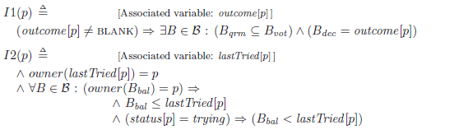
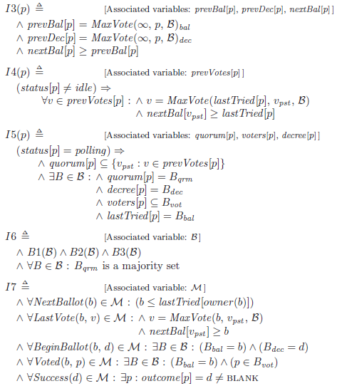
Paxos – invarianty, formální důkaz a animace
http://harry.me/blog/
2014/12/27/
neat-algorithms-paxos/
Notes:
pěkná animace

Slide 152
Použití v distribuovaném plánovači
klient spouští job v clusteru - zpráva scheduleru každá replika scheduleru zastává všechny role - Proposer, Acceptor, Learner právě jedna replika je Leader
běžný bezchybový průběh:
Leader pošle ostatním replikám Prepare s novým číslem jobu
ostatní repliky vrátí Promise (pokud neviděli job s větším číslem)
Leader přidělí jobu prostředky a pošle Accept
ostatní odpoví Accepted a zaznamenají stav, Leader spustí job
havárie - více replik se snaží být Leader, konkurentně zasílají vlastní návrhy nakonec zvítězí návrh s nejvyšším číslem, jeho navrhovatel se stane Leaderem

Slide 153
Paxos - protokoly
Paxos Family
Basic Paxos
základní verze protokolu, konsensus pouze jedné hodnoty
prakticky málo použitelný ⇝ nepoužívaný
Multi-Paxos
kontinuální opakování
základ typické implementace
Cheap Paxos
rozšíření pro 'levnou' (nahraditelnou) toleranci havarovaných uzlů
Fast Paxos
optimalizace doručování zpráv
Byzantine Paxos - rozšíření pro záškodníky byzantine failures
Generalized Paxos - optimalizace pro konkurentní komutativní operace
Virtually Synchronous Paxos - změna členství
další protokoly, optimalizace, rozšíření
Disk P., Vertical P., Stoppable P., Egalitarian P., Leaderless P., Mencius, ..., ...
Notes:
https://understandingpaxos.wordpress.com/
http://www.goodmath.org/blog/2015/01/30/paxos-a-really-beautiful-protocol-for-distributed-consensus/

Slide 154
Multi-Paxos
Fáze 1
zajištění konzistence s nižšími Ballot
Optimalizace
fáze 1 nutná jen při změně Leadera
implementační názvosloví: "view change", "recovery mode"
Multi-Paxos
kontinuální pokračování Basic Paxos
nejčastější základ praktické implementace
stabilní Leader ⇒ pouze fáze 2
technicky protokol doplněn o číslo 'instance'
2008 Google: Paxos Made Live
velký rozdíl mezi abstraktním popisem algoritmu a reálnou implementací
2015 Van Renesse, Altinbuken: Paxos Made Moderately Complex
formální popis a verifikace Multi-Paxosu
Accept(n,i,v1); Accepted(n,i,v1)
Accept(n,i+1,v2); Accepted(n,i+1,v2)

Slide 155
Multi-paxos - komunikace
client proposer acceptor learner
Request
Prepare(1,i,...)
Promise(1,i,...)
Accept(1,i,...)
Accepted(1,i,...)
Response
Request
Accept(1,i+1,...)
Accepted(1,i+1,...)
Response
Request
Accept(1,i+2,...)
Accepted(1,i+2,...)
Response

Slide 156
Fast Paxos
Optimalizace - redukce prodlev při doručování zpráv
Basic Paxos - 3 zprávy do přijetí hodnoty
Fast Paxos - 2 zprávy - za cenu zaslání požadavku Clientem více uzlům
Protokol
Client zašle Accept přímo Acceptorům
Accepted Leaderu a Learnerům
client proposer acceptor learner
1. fáze - Proposer
Prepare/Promise
2. fáze - Client
Accept
Quorum * Accepted
Response

Slide 157
Fast Paxos - kolize
Kolize
více konkurentních Clientů
Leader určí pořadí a pošle serializovaně nové Accepty
client proposer acceptor learner
Prepare/Promise
Accept - doručení v různém pořadí
Accepted(c1)
Accepted(c2)
Detekce kolize
Accept
Accepted
Response
Leader přebírá synchronizaci

Slide 158
Cheap Paxos
Rozšíření - tolerance F havarujících uzlů při F+1 uzlech celkově
potřeba dalších F uzlů připravených v záloze
dynamická rekonfigurace po každé havárii
redukce uzlů potřebných k fault-tolerantnosti za cenu zvýšené režie při výpadku
proposer acceptor aux learner
Accept
Výpadek
Acepted - detekce havárie
Rekonfigurace
Accept - retransmise
Accepted
Quorum = 3
Notes:
https://lamport.azurewebsites.net/pubs/web-dsn-submission.pdf

Slide 159
Byzantine Paxos
Ochrana před (ne)úmyslně nekorektním chováním
uzel může měnit zprávy, nerespektovat protokol apod.
běžně se nepoužívá
nepředpokládá se zákeřné chování při havárii
Přidáno kolo vzájemně ověřovacích zpráv - Verify
idea založena PBFT
lze optimalizovat - broadcast zároveň s Accepted
V případě nekonzistence si korektní Acceptoři vzájemně přeposílají hodnoty
Learner čeká, dokud nepřijme alespoň F+1 stejných rozhodnutí
client proposer acceptor learner
Accept
Verification phase
Accepted
Response

Slide 160
Paxos - implementace a aplikace
Google Chubby
fault-tolerant distributed coarse-grained locking
typicky 5 replik
při havárii automatická volba nového leadera
hierarchický prostor jmen
filesystem API
Google Borg / Omega / Kubernetes / ...
cluster management systems
orchestrace kontejnerů
10K uzlů
master - 5 replik
Derecho
framework, velmi rychlá implementace (nejen) Paxosu
..., ..., Birman, ... - hlavní autor ISIS/VSync
Notes:
http://www.slideshare.net/romain_jacotin/the-google-chubby-lock-service-for-looselycoupled-distributed-systems?next_slideshow=1
https://kubernetes.io/docs/concepts/overview/what-is-kubernetes/
Chandra, Griesemer, Redstone: Paxos Made Live

Slide 161
Paxos - problémy
Paxos
20 let de-facto standard pro distribuovaný konsensus
mnoho variant a aplikací
ale ...
těžko pochopitelný
2014 Meling, Jehl: Paxos Explained from Scratch
podrobně motivace k jednotlivým částem protokolu, zdůvodnění
náročná implementace
nekompletní popis (původní článek)
reálně implementovatelná verze jen naznačena
shoda jen na jedné hodnotě
konečnost, membership management, efektivita, ...
Přehled variant
https://vadosware.io/post/paxosmon-gotta-concensus-them-all/
The dirty little secret of the NSDI community is that at most five people really, truly understand every part of Paxos :-)
— NSDI reviewer

Slide 162
Paxos ⇝ RAFT
Paxos
těžko pochopitelný, náročná implementace
RAFT - Replicated And Fault-Tolerant protocol
2014 Ongaro, Ousterhout: In Search of an Understandable Consensus Algorithm
3x rejected
hlavní motivace
srozumitelnost
(relativní) snadnost implementace
implementace: goraft (orig), stovky dalších
použití
etcd (distributed key-value store)
InfluxDB (HP & HAvail time series DB)
ReThinkDB
...
Ousterhout - srovnání Paxos / RAFT https://www.youtube.com/watch?v=YbZ3zDzDnrw
Notes:
Ongaro - disertace
https://en.wikipedia.org/wiki/Raft_%28computer_science%29
https://raft.github.io/slides/uiuc2016.pdf
http://thesecretlivesofdata.com/raft/
NSDI - Networked Systems Design and Implementation

Slide 163
RAFT - role a komponenty
Role
Leader - navrhuje hodnoty
Follower - akceptuje hodnoty, pouze pasivní, hlídá timeout
Candidate - dočasně při volbě Leadera
Hlavní komponenty:
volba Leadera
heartbeat, detekce havárie
volba nového Leadera
replikace logu
normální operace
Leader přijímá požadavky od klientů, přidá je do vlastního logu
Leader replikuje log Followerům
udržování konzistence
kontrola konzistence záznamů
pouze uzly s aktuálním logem se mohou stát Leaderem

Slide 164
RAFT - Terms
Term 1
Term 2
Term 3
volba
neúspěšná volba
Term
základ synchronizace
s každou zprávou, detekce zastaralých údajů
Term má jednoznačného Leadera
každý uzel udržuje lokální CurrentTerm
IncomingTerm > CurrentTerm
aktualizace, Leader → Follower
IncomingTerm < CurrentTerm
reject
Heartbeat
Leader periodicky zasílá zprávy Followerům
timeout - volba nového Leadera
cca 100-500 ms
start
Follower
no heartbeat
Candidate
Leader

Slide 165
RAFT - normální průběh
Normální průběh operací
Klient pošle žádost Leaderu
Leader přidá záznam do svého logu
Leader pošle AppendEntries všem Followerům
potvrzení příjmu většinou Followerů (quorum)
záznam (příkaz) commitován
Leader aplikuje záznam (provede příkaz) ve svém lokálním stavovém automatu
výsledek vrátí Klientovi
havárie nebo zpoždění Followera
Leader opakuje AppendEntries s více záznamy - později
optimální výkonnost při běžném provozu
jeden RPC (request/reply) pro libovolnou většinu uzlů
synchronizace logu - za chvíli

Slide 166
RAFT - struktura Logu
term
příkaz
 | 1 | 2 | 3 | 4 | 5 | 6 | 7 | 8
S1 | 1 add 3 | 1 mul 2 | 2 sub 1 | 2 div 3 | 3 add 1 | 3 sub 2 | 3 mul 4 | 3 add 2
S2 | 1 add 3 | 1 mul 2 | 2 sub 1 | 2 div 3 | 3 add 1
S3 | 1 add 3 | 1 mul 2 | 2 sub 1 | 2 div 3 | 3 add 1 | 3 sub 2 | 3 mul 4 | 3 add 2
S4 | 1 add 3
S5 | 1 add 3 | 1 mul 2 | 2 sub 1 | 2 div 3 | 3 add 1 | 3 sub 2
log index
Leader - term 3
Followers
Followers
Followers
committed
Log
indexovaný
perzistentní - musí se zotavit po havárii
commit - záznam replikovaný na většině uzlů
růst logu nerovnoměrný
ne každý uzel se musí dozvědět o novém termu

Slide 167
RAFT - konzistence Logu
term
příkaz
 | 1 | 2 | 3 | 4 | 5 | 6 | 7 | 8
S1 | 1 add 3 | 1 mul 2 | 2 sub 1 | 2 div 3 | 3 add 1 | 3 sub 2 | 3 mul 4 | 3 add 2
S2 | 1 add 3 | 1 mul 2 | 2 sub 1 | 2 div 3 | 3 add 1
S3 | 1 add 3 | 1 mul 2 | 2 sub 1 | 2 div 3 | 3 add 1 | 3 sub 2 | 3 mul 4 | 3 add 2
S4 | 1 add 3
S5 | 1 add 3 | 1 mul 2 | 2 sub 1 | 2 div 3 | 2 mul 3 | 2 add 1 | 2 div 2
log index
Leader - term 3
Followers
Followers
Leader - term 2
předpokládá správnost
Možné nekonzistence
havárie - přerušení komunikace
Leader - záznamy bez potvrzení
jinde možný nový term
Konzistence logů
záznam se stejným indexem a termem
vždy shodná hodnota
všechny předcházející hodnoty shodné
commitovaný záznam
všechny předcházející hodnoty shodné
všichni budoucí Leadeři ho musí obsahovat

Slide 168
RAFT - AppendEntries
AppendEntries - kontrola konzistence
<index, term> předcházejícícho záznamu
Follower: <index, term> musí souhlasit, jinak reject
➟ Leader: nová zpráva s nižším indexem
obsahuje všechny novější záznamy
zpráva
nový záznam
leader
follower před
po
1 | 2 | 3 | 4
1 a3 | 1 m2 | 2 s1 | 3 a1
1 a3 | 1 m2 | 2 s1
1 a3 | 1 m2 | 2 s1 | 3 a1
1 | 2 | 3 | 4 | 5
1 a3 | 1 m2 | 2 s1 | 3 a1
1 a3 | 1 m2 | 1 d2 | 1 m3 | 1 s2
1 a3 | 1 m2 | 1 d2 | 1 m3 | 1 s2
1 | 2 | 3 | 4 | 5
1 a3 | 1 m2 | 2 s1 | 3 a1
1 a3 | 1 m2 | 1 d2 | 1 m3 | 1 s2
1 a3 | 1 m2 | 2 s1 | 3 a1
accept
reject
accept

Slide 169
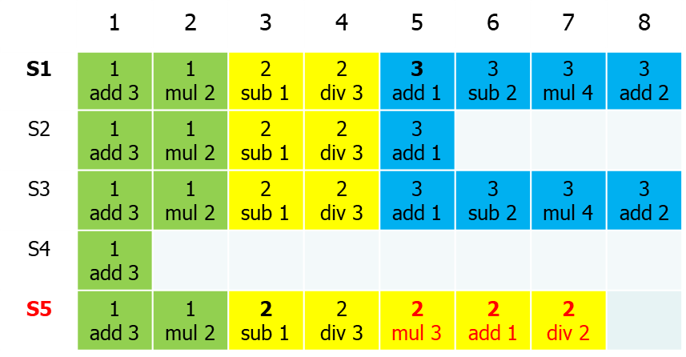
RAFT - volba Leadera
Demo: http://thesecretlivesofdata.com/raft/
Detekce havárie
Leader: heartbeat, Follower: timeout
Volba Leadera:
Follower ⇝ Candidate
vote for self, RequestVote
vyšší term ⇝ Follower
většinový počet hlasů ⇝ Leader
timeout ⇝ randomizovaná pauza, nová volba
[T, 2T] ... cca 150-300 ms
chová se dobře při T ≫ doba přenosu zprávy
RequestVote obsahuje poslední zaznamenaný <index, term> Candidata
uspořádání aktuálnosti logu dle <LastTerm, LastIndex>
uzel odmítne dát hlas pokud má aktuálnější log
start
Follower
higher term
no heartbeat
Candidate
win election
Leader

Slide 170
RAFT Protocol Summary
Followers
RequestVote RPC
Respond to RPCs from candidates and leaders.
Convert to candidate if election timeout elapses without either:
Receiving valid AppendEntries RPC, or
Granting vote to candidate
Invoked by candidates to gather votes.
Arguments:
candidateId candidate requesting vote
term candidate's term
lastLogIndex index of candidate's last log entry
lastLogTerm term of candidate's last log entry
Results:
term currentTerm, for candidate to update itself
voteGranted true means candidate received vote
Implementation:
If term > currentTerm, currentTerm ← term (step down if leader or candidate)
If term == currentTerm, votedFor is null or candidateId, and candidate's log is at least as complete as local log, grant vote and reset election timeout
Candidates
Increment currentTerm, vote for self
Reset election timeout
Send RequestVote RPCs to all other servers, wait for either:
Votes received from majority of servers: become leader
AppendEntries RPC received from new leader: step down
Election timeout elapses without election resolution: increment term, start new election
Discover higher term: step down
Leaders
AppendEntries RPC
Initialize nextIndex for each to last log index + 1
Send initial empty AppendEntries RPCs (heartbeat) to each follower; repeat during idle periods to prevent election timeouts
Accept commands from clients, append new entries to local log
Whenever last log index ≥ nextIndex for a follower, send AppendEntries RPC with log entries starting at nextIndex, update nextIndex if successful
If AppendEntries fails because of log inconsistency, decrement nextIndex and retry
Mark log entries committed if stored on a majority of servers and at least one entry from current term is stored on a majority of servers
Step down if currentTerm changes
Invoked by leader to replicate log entries and discover inconsistencies; also used as heartbeat .
Arguments:
term leader's term
leaderId so follower can redirect clients
prevLogIndex index of log entry immediately preceding new ones
prevLogTerm term of prevLogIndex entry
entries[] log entries to store (empty for heartbeat)
commitIndex last entry known to be committed
Results:
term currentTerm, for leader to update itself
success true if follower contained entry matching prevLogIndex and prevLogTerm
Implementation:
Return if term < currentTerm
If term > currentTerm, currentTerm ← term
If candidate or leader, step down
Reset election timeout
Return failure if log doesn’t contain an entry at prevLogIndex whose term matches prevLogTerm
If existing entries conflict with new entries, delete all existing entries starting with first conflicting entry
Append any new entries not already in the log
Advance state machine with newly committed entries
Persistent State
Each server persists the following to stable storage synchronously before responding to RPCs:
currentTerm latest term server has seen (initialized to 0 on first boot)
votedFor candidateId that received vote in current term (or null if none)
log[] log entries
Log Entry
term term when entry was received by leader
index position of entry in the log
command command for state machine
Notes:
https://raft.github.io/slides/riconwest2013.pptx

Slide 171
Další protokoly
Yahoo Zookeeper 2011
high-performance coordination service for distributed applications
synchronization, consensus, group membership, leader election, queues, event notifications, ...
HBase, Storm, Kafka
ZAB - Zookeeper Atomic Broadcast Protocol
protokol integrovaný ve frameworku
na principech Paxosu, detaily protokolu odlišné
silnější předpoklady ➟ jednodušší protokol
hlavní rozdíl od Paxosu - účel, design protokolu:
Paxos: replikovaný stavový automat
Zab: primary-backup systems
delta state updates generated by a primary replica for its followers
unlike client requests, updates must be applied in the exact original order
if a primary fails, a new primary cannot reorder uncommitted state updates
formální verifikace
Viewstamped Replication - MIT 1988, komplikovaný
https://cwiki.apache.org
/confluence/display
/ZOOKEEPER/Zab+vs.+Paxos
Notes:
https://cwiki.apache.org/confluence/display/ZOOKEEPER/Zab+vs.+Paxos
https://www.slideshare.net/FlavioJunqueira/zab-dsn2011-8493524
Zab: High-performance broadcast for primary-backup systems
Flavio P. Junqueira, Benjamin C. Reed, and Marco Serafini
Vive La Difference: Paxos vs. Viewstamped Replication vs. Zab
Robbert van Renesse, Nicolas Schiper, and Fred B. Schneider
Viewstamped Replication: A New Primary Copy Method to Support Highly-Available Distributed Systems
Brian M. Oki, Barbara H. Liskov

Slide 172
Konsensus - využití
Server Replication
motivace / základní aplikace Paxos protokolu
Cloud Computing, grid, ...
Google Borg / Kubernetes, IBM SAN Volume Controller, MS Autopilot CMS, ...
deterministický stavový automat
uzly začínají ve stejném stavu, dostávají stejný vstup ve stejném pořadí
⇝ stejný stav a výstup
Log Replication
log - propagace změn dat na uzly
Synchronization Service
tradičně: kontrola konkurence pomocí zámků
konsensus protokol jako služba
Google Chubby - based on Multi-Paxos
originally a distributed lock service for coarse-grained synchronization
wider use cases: name service and repository of configuration data
ZooKeeper
simple code for exclusive/fair/shared locks

Slide 173
Konsensus - využití
Barrier Orchestration
large-scale graph processing systems based on Bulk Synchronous Parallel model
Google Pregel, Apache Giraph, Apache Hama
coordination between computing processes
double barrier - beginning and the end of each computation iteration
barrier thresholds may be reconfigured during each iteration
Configuration Management
filesystem or key-value API - storing arbitrary data
durable and consistent storage for small data items
configuration metadata - connection details, feature flags, ...
can be watched for changes ⇝ reconfigure when parameters are modified
leader election, group membership, service discovery, metadata management
Notes:
BigTable - Google analytics

Slide 174
Distribuovaná sdílená paměť

Slide 175
Paralelní architektury
Šedá zóna

Slide 176
Multiprocesory – sběrnicová architektura
Sběrnicová architektura
sdílená sběrnice mezi procesory a pamětí
levná, běžně dostupná
velmi nízká škálovatelnost
max. desítky uzlů
cache – synchronizace

Slide 177
Multiprocesory – přepínačová architektura
Přepínačová (switched) architektura
Možné zapojení i většího počtu uzlů
Mřízka - crosspoint switch
sběrnicová mřížka - procesory × paměťové bloky
nákladné – kvadratický počet přepínačů
Omega network
postupně přepínaná cesta mezi procesorem a pamětí
při větším počtu úrovní pomalé
počet přepínačů n * log n
nákladné nízká škálovatelnost
⇝ NUMA

Slide 178

Multicomputery – sběrnicová architektura
Sběrnicová architektura
vlastní paměť každého uzlu → výrazně nižší komunikace
složitější synchronizace
teoreticky neomezený počet uzlů
levná, běžně dostupná
'normální'' počítače propojené 'normální ' sítí
datacentra
blade, processor pool, ...
cluster ➟ grid

Slide 179

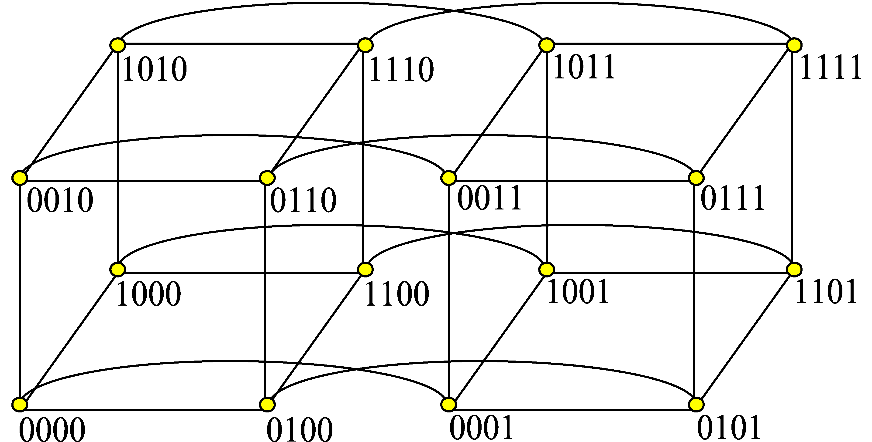
Multicomputery – přepínačová architektura
Přepínačová (switched) architektura
Mřízka
relativně jednoduchá (dvourozměrná) implementace
vhodné pro řešení ‘dvourozměrných’ problémů – grafy, analýza obrazu, ...
Hyperkrychle
n-rozměrná krychle, častý rozměr 4
každý uzel přímo propojen se sousedy ve všech rozměrech
supercomputers - desetitisíce uzlů
2021 Fugaku - 150K 48-core ARM CPU, 1.4 exaflops
2021 Karolina - TU Ostrava - AMD/Nvidia, 15.2 petaflops
Notes:
http://top500.org/lists/2015/06/
https://www.ibm.com/thought-leadership/summit-supercomputer/?cm_mmc=OSocial_Twitter-_-Systems_Systems+-+Cross-_-WW_WW-_-CHQ&cm_mmca1=000019DR&cm_mmca2=10001909&

Slide 180
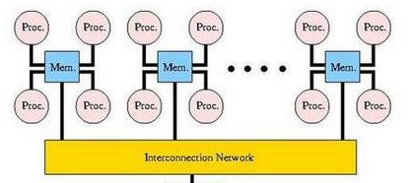
NUMA
Non Uniform Memory Access
S-COMA - Simple Cache-Only Memory Architecture
požadavek na nelokální data je propagován vyšší vrstvě
ccNUMA - Cache Coherent NUMA
globální adresace, konzistence cache
NUMA-faktor - rozdíl latence lokálních a vzdálených paměťových přístupů
NUMA-aware processing / scheduling
NPRG042
NSWI143
Notes:
Zakl Para
Bulej Sys architektury

Slide 181
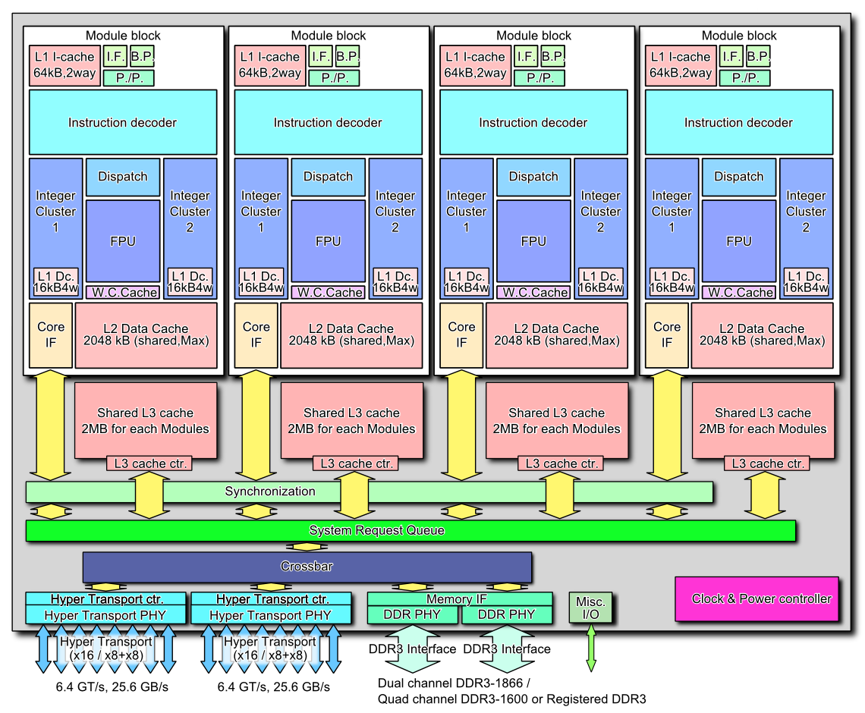
ccNUMA Bulldozer Architecture
Notes:
AMD

Slide 182
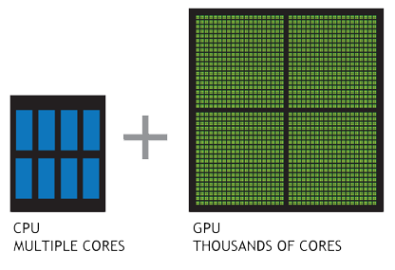
GPGPU
General-purpose computing on graphics processing units
Moderní dostupný HW
NVidia Tesla, Kepler, Xeon Phi, ...
Frameworks
CUDA, (OpenCL, C++Amp)
NPRG058
Notes:
Adv para

Slide 183
Mechanismy sdílení paměti
implementace
jednotka sdílení

Slide 184
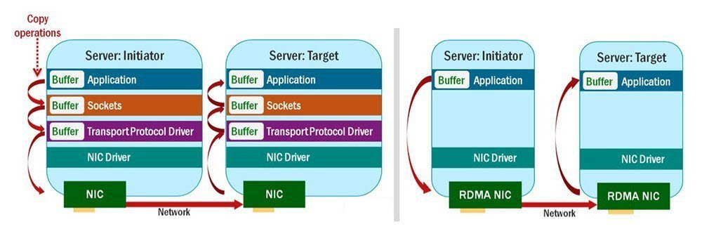
Distribuovaná sdílená paměť
Paralelní výpočty
multiprocesory - malá škálovatelnost, hardwarově náročné, drahé
multicomputery (= distribuovaný systém) - snadno dostupné
komunikace a synchronizace není prakticky/inženýrsky/masově snadná
pokus o řešení – distribuovaná sdílená paměť
1986 Li & Hudak – DSM - množina uzlů sdílející adresový prostor
RDMA (RFC 20007, 2013)
40 Gb/s, ultra-low latency <10 µs
Notes:
RoCE - RDMA over Converged Ethernet
Infiniband
https://en.wikipedia.org/wiki/RDMA_over_Converged_Ethernet

Slide 185
Konzistenční modely DSM
Primitiva
Read, Write
sdílený adresový prostor
Konzistenční model
specifikace co implementace musí splňovat vzhledem k operacím čtení a zápis
konzistenční modely pro virtuální paměť
konzistenční modely pro sdílená data
knihovny / specializované jazyky
explicitní synchronizace
Značení:
W(x)a zápis hodnoty a do proměnné x
R(x)a při čtení z proměnné x je vrácena hodnota a
S synchronizace
Acq vstup do kritické sekce (Acquire)
Rel výstup z kritické sekce (Release)
Pi proces i

Slide 186
Striktní konzistence
Strict consistency, atomic consistency
zajišťuje absolutní časové uspořádání
nejsilnější, všechny zápisy okamžitě všude viditelné
podmínka: musí existovat přesný globální čas
☺ ideální pro programování
☹ v distribuovaném systému nedosažitelné
a=1; a=2; print(a);
Čtení z adresy x vrátí hodnotu uloženou při posledním zápisu na adresu x
vytiskne vždy 2
P1: W(x)1
P2: R(x)1
P1: W(x)1
P2: R(x)0 R(x)1
striktní konzistence
paměť, která není striktně konzistentní

Slide 187
Sekvenční konzistence
Sequential consistency
o něco slabší model
snadno implementovatelná
příjemná pro programování
povoleno libovolné prokládání instrukcí na různých procesorech
všechny procesy vidí stejné pořadí změn paměti
změny nejsou propagovány okamžitě, není zaručena velikost zpoždění (sec, min)
Výsledek výpočtu je ekvivalentní s - všechny operace všech uzlů jsou vykonávány v nějakém sekvenčním uspořádání - operace každého uzlu jsou vykonávány v pořadí daném programem
P1: W(x)1
P2: R(x)0 R(x)1
P1: W(x)1
P2: R(x)1 R(x)1
dvakrát spuštěný tentýž program – může dát různé výsledky

Slide 188
Sekvenční konzistence
P1: P2: P3:
a=1; b=1; c=1;
print(b,c); print(a,c); print(a,b);
šest instrukcí - 6!=720 možných uspořádání
pouze 3*(5!/4)=90 nenarušuje konzistenci
a=1; a=1; b=1; b=1;
print(b,c); b=1; c=1; a=1;
b=1; print(a,c); print(a,b); c=1;
print(a,c); print(b,c); print(a,c); print(a,c);
c=1; c=1; a=1; print(b,c);
print(a,b); print(a,b); print(b,c); print(a,b);
Výstup: (skutečný výstup, např. na obrazovce)
001011 101011 010111 111111
Signatura: (výstupy jednotlivých procesů v pevném pořadí)
001011 101011 110101 111111

Slide 189
Sekvenční konzistence
signatura
spojení výstupů procesů v pevném (předem daném) pořadí
konkrétní proložení instrukcí procesů, a tím i pořadí paměťových referencí
celkem 2^6=64 možných signatur
ne všechny odpovídají sekvenční konzistenci
např. 000000, 001001 neodpovídají žádnému sekvenčnímu proložení instrukcí
P1: W(a)1 R(b)0 R(c)0
P2: W(b)1 R(a)1 R(c)0
P3: W(c)1 R(a)0 R(b)1
a=1; b=1; c=1;
print(b,c); print(a,c); print(a,b);

Slide 190
Sekvenční a externí konzistence
Sekvenční konzistence
příjemný model pro programování
výkonnost není příliš velká, dokázáno (Lipton & Sandberg, 1988):
čas čtení r, čas zápisu w a čas přenosu zprávy (paketu) t : r +w ≥ t
optimalizace protokolu pro čtení znamená delší čas pro zápis a naopak
Externí konzistence
external consistency
distribuované databáze
pro jakékoliv dvě transakce T1, T2:
jestliže T2 začne operaci "později", než T1 ukončí operaci (commit)
potom logický čas T2 > logický čas T1
synchronizace hodin, nepřesnost ≈ ms

Slide 191
Kauzální konzistence
Causal consistency
rozlišuje události, které jsou potenciálně závislé a které ne
kauzálně závislé zápisy
pokud W(x)a a (druhý proces) R(x) W(y)b, pak W(y)b je kauzálně závislý na W(x)a
analogie k zasílání zpráv: zápis ≈ odeslání, čtení ≈ přijetí
_{P1: W(x)1 W(x)3}
_{P2: R(x)1 W(x)2}
_{P3: R(x)1 R(x)3 R(x)2}
_{P4: R(x)1 R(x)2 R(x)3}
Kauzálně závislé zápisy musí být viděny všemi uzly ve stejném pořadí.
Konkurenční zápisy mohou být viděny v různém pořadí.
konkurenční zápisy
rozdílné čtení konkurenčních zápisů
splňuje podmínku kauzální konzistence, nesplňuje sekvenční

Slide 192
Kauzální konzistence
P1: W(x)1
P2: W(x)2
P3: R(x)2 R(x)1
P4: R(x)1 R(x)2
P1: W(x)1
P2: R(x)1 W(x)2
P3: R(x)2 R(x)1
P4: R(x)1 R(x)2
implementace složitější
vyžaduje vyžaduje udržování grafu závislostí zápisů na čtení
kauzálně konzistentní rozvrh
porušení kauzální konzistence
(přidaná operace čtení)
není kauzálně konzistentní

Slide 193
PRAM konzistence
PRAM (Pipelined RAM) consistency
srovnání se sekvenční konzistencí:
v PRAM neexistuje jednotný pohled na rozvrh
snadná na implementaci
nezáleží na pořadí, v němž různé procesy vidí přístupy k paměti
je nutné dodržet pořadí zápisů z jednoho zdroje
P1: P2:
a=1; b=1;
if(b==0) kill(P2); if(a==0) kill(P1);
Zápisy prováděné jedním uzlem jsou viděny ostatními uzly v pořadí provádění.
Zápisy různých uzlů mohou být viděny různými uzly různě.
P1 přečte b dříve než uvidí jeho zápis
P2 přečte a dříve než uvidí jeho zápis
není možné při libovolném
globálním uspořádání instrukcí
možný výsledek: oba procesy budou zabity

Slide 194
PRAM konzistence
P1: P2: P3:
a=1; b=1; c=1;
print(b,c); print(a,c); print(a,b);
a = 1; a = 1; b = 1;
print(b,c); b = 1; print(a,c);
b = 1; print(a,c); c = 1;
print(a,c); print(b,c); print(a,b);
c = 1; c = 1; a = 1;
print(z,b); print(a,b); print(b,c);
Výstup:
00 10 01
PRAM-konzistentní lokální rozvrhy

Slide 195
Slow memory
Zápisy jedním procesem do jednoho místa musí být viděny ve stejném pořadí
Lokální zápis, pomalá nesynchronizovaná propagace
Neposkytuje žádnou synchronizaci
P1: W(x)1 W(x)2 W(y)3 W(x)4
P2: R(y)3 R(x)1 R(x)2 R(x)4
Ještě slabší modely?
Casual Consistency (Bednárek 2009)
Příležitostná konzistence - když je příležitost, tak to je konzistentní ☺
➟ Eventual consistency
zápis do x před zápisem do y ještě není propagován

Slide 196
Konzistenční modely se synchronizační proměnnou
Doposud uvedené konzistenční modely velmi restriktivní
vyžadují propagaci všech zápisů všem procesům
málo efektivní
ne všechny aplikace vyžadují sledování všech zápisů, natož pak jejich pořadí
typická situace:
proces v kritické sekci ve smyčce čte a zapisuje data
ostatní procesy nemusí jednotlivé zápisy vidět, není nutné, aby byly propagovány
paměť ale neví, že proces je v kritické sekci, musí propagovat všechny zápisy
Řešení: nechat proces ukončit kritickou sekci a poté rozeslat změny ostatním
☺ vyšší výkonnost
☹ ztráta transparentnosti
Speciální druh proměnné - synchronizační proměnná
použití pouze pro synchronizační účely
S synchronizace
Acq vstup do kritické sekce (Acquire)
Rel výstup z kritické sekce (Release)

Slide 197
Weak consistency
Slabá konzistence
zavedení synchronizační proměnné (synchronizační operace)
bod 1: všechny procesy vidí všechny přístupy k SP ve stejném pořadí
bod 2: před přístupem k SP budou dokončeny všechny předchozí zápisy
bod 3: před čtením dat jsou dokončeny všechny předchozí přístupy k SP
provedením synchronizace před čtením se zajistí aktuální verze dat
1. Přístup k synchronizačním proměnným je sekvenčně konzistentní
2. Přístup k SP není povolen, dokud neskončí všechny předchozí zápisy
3. Přístup k datům není povolen před dokončením všech předchozích přístupům k SP

Slide 198
Weak consistency
P1: W(x)1 W(x)2 S
P2: R(x)2 R(x)1 S R(x)2
P3: R(x)1 R(x)2 S R(x)2
P1: W(x)1 W(x)2 S
P2: S R(x)1
☺ odpadá nutnost propagací všech zápisů
☹ paměť při přístupu k SP nerozezná vstup a výstup z kritické sekce
pokaždé musí vykonat akce potřebné pro oba případy
řešení: rozlišení vstupu (Acq) a výstupu (Rel) z kritické sekce
slabě konzistentní rozvrh
po synchronizaci musí být data aktuální
porušení slabé konzistence

Slide 199
Release consistency
Výstupní konzistence
po Acq() jsou všechny lokální kopie aktuální
po Rel() jsou propagovány změny ostatním procesům
při správném párování Acq() a Rel() je výsledek výpočtu ekvivalentní sekvenčně konzistentní paměti
1. Před přístupem k datům musí být úspěšně ukončeny předchozí Acq() procesu
2. Před provedením Rel() musí být ukončeny všechny předchozí zápisy i čtení prováděné procesem
3. Acq() a Rel() musí být PRAM konzistentní

Slide 200
Release consistency
P1: Acq W(x)1 W(x)2 Rel
P2: Acq R(x)2 Rel
P3: R(x)1
Možnosti implementace
Eager release consistency (horlivá, dychtivá)
po Rel() se propagují změny všem procesům
optimalizace přístupové doby
Lazy release consistency (líná)
po Rel() se nic nepropaguje, až při Acq() jiného procesu
optimlizace síťového provozu
release consistency
bez přístupu k SP libovolně stará hodnota

Slide 201
Entry consistency
Vstupní konzistence
sdílená data jsou vázána na SP, při přístupu se synchronizují pouze tato data
přístup k datům a SP může být exkluzivní (RW) nebo neexkluzivní (RO)
každá SP má vlastníka - proces, který k ní naposledy přistupoval
vlastník může opakovaně vstupovat a vystupovat z k.sekce bez nutnosti komunikace
proces, který není vlastníkem, musí požádat o vlastnictví
P1: Acq(Lx) W(x)1 Acq(Ly) W(y)2 Rel(Lx) Rel(Ly)
P2: Acq(Lx) R(x)1 R(y)0
P3: Acq(Ly) R(y)2
1. Acq() k SP není povolen, dokud nebyly provedeny všechny aktualizace sdílených dat
2. Exkluzivní přístup k SP (= zápis) je povolen pouze pokud žádný jiný proces nepřistupuje k SP, a to ani neexkluzivně (= čtení)
3. Po exkluzivním přístupu k SP si příští neexkluzivní přístup libovolného procesu k SP musí vyžádat aktuální kopii dat od vlastníka SP
Nezávislá data x a y

Slide 202
Shrnutí konzistenčních modelů
Konzistenční modely bez použití synchronizačních proměnných
implementace možná na úrovní virtuální paměti
procesy nemusí o DSM vůbec vědět
standardní programovací jazyky / knihovny
Konzistenční modely s použitím synchronizačních proměnných
speciální jazyky / knihovny / framework / middleware
procesy musí být korektně naprogramovány
potenciálně vyšší výkonnost
Konzistence | Vlastnosti
Strict | Absolutní časové uspořádání
Sequential | Všechny události jsou vidět ve stejném pořadí, možná synchronizace s ext. časem
Causal | Kauzálně vázané události jsou vidět ve stejném pořadí
PRAM | Události jednoho uzlu jsou vidět ve stejném pořadí
Slow mem | Zápisy jednoho uzlu na jedno místo jsou vidět ve stejném pořadí
Weak | Sdílená data jsou konzistentní po synchronizaci
Release | Sdílená data jsou konzistentní po opuštění kritické sekce
Entry | Sdílená data vázaná na kritickou sekci jsou konzistentní při vstupu do kritické sekce
bez SP
s SP

Slide 203
Distribuované stránkování
Obdoba virtuální paměti
přístup k nenamapované stránce - přerušení, obsluha, načtení
read-only mapování, při zápisu přerušení → synchronizační akce
Problémy
nalezení stránky jak nalézt distribuovaná data
centralizovaný manager
replikovaný manager - indexace spodními n bity / hash
broadcast
správa kopií co dělat s kopiemi při čtení / zápisu
broadcast
copyset - vlastník stránky udržuje množinu lokací kopií
uvolňování stránek kterou stránku uvolnit
nevlastněná read-only kopie
vlastněná replikovaná kopie - přenos vlastnictví
lokální heuristika (LRU, ...)
falešné sdílení nezávislá data na stejné stránce

Slide 204
Distribuované stránkování - falešné sdílení
Problémy
falešné sdílení nezávislá data na stejné stránce

Slide 205
Sekvenčně konzistentní distribuované stránkování
čtení
zápis
P
vlastník
P
vlastník
W
W
P
vlastník
P
vlastník
Povýšení
R
R
P
vlastník
P
vlastník
Invalidace, povýšení
R
R
R
R
P
vlastník
P
vlastník
Invalidace, změna vlastníka, povýšení
R
R
R
R
P
vlastník
Kopie
P
vlastník
Invalidace, kopie, změna vlastníka, povýšení
R
R
výpadek
P
vlastník
Degradace, kopie
P
vlastník
Invalidace, kopie, změna vlastníka, povýšení
W
W
kradení
viskozita
hystereze
kradení
viskozita
hystereze

Slide 206
Kauzálně konzistentní distribuované stránkování
základní idea – graf závislostí
vektorové hodiny:
VT_{S} jednotka granularity (stránky)
VT_{P} procesy
VT[i] ≈ stránka i
výpadek stránky – přenos dat, VT_{P} = max(VT_{S} , VT_{P})
zápis do stránky – VT_{S} = inc(VT_{P})
aktualizace VT_{P} – zneplatnění stránek i: VT_{Si} [i] < VT_{P} [i]
Problémy:
velká prostorová režie (1 MB = 256 stránek = 512 B / stránku)
propagace konkurentních zápisů
zámky, bariéry, timeouty
na kterých stránkách závisí obsah
z kterých stránek znám data
jak OS pozná zápis? změna mapování

Slide 207
Kauzálně konzistentní distribuované stránkování
VT procesu
mapování
hodnota
VT stránky
stránky
op | P1 | A | B | op | P2 | A | B | op | P3 | A | B
 | 00 | ₀₀R0 |  |  | 00 |  | ₀₀R0 |  | 00
wA1 | 10 | ₁₀W1 |  | wB1 | 01 |  | ₀₁W1
 |  |  |  |  |  |  | ₀₁R1 | rB1 | 01 |  | ₀₁C1
 |  |  |  | wB2 | 02 |  | ₀₂W2
rB2 | 12 | ₁₀R1 | ₀₂C2 |  |  |  | ₀₂R2 | rB1
wA2 | 22 | ₂₂W2
 | 22 | ₂₂R2 |  |  |  |  |  | rA2 | 22 | ₂₂C2 | ☒
aktualizace VT procesu
čtení starší verze - konkurentní zápisy
zneplatnění dle VTp
W - právo zápisu, R - r/o vlastník, C - r/o kopie

Slide 208
Kauzálně konzistentní distribuované stránkování
základní idea – graf závislostí
vektorové hodiny:
VT_{S} jednotka granularity (stránky)
VT_{P} procesy
VT[i] ≈ stránka i
výpadek stránky – přenos dat, VT_{P} = max(VT_{S} , VT_{P})
zápis do stránky – VT_{S} = inc(VT_{P})
aktualizace VT_{P} – zneplatnění stránek i: VT_{Si} [i] < VT_{P} [i]
Problémy:
velká prostorová režie (1 MB = 256 stránek = 512 B / stránku)
propagace konkurentních zápisů
zámky, bariéry, timeouty

Slide 209
Distribuované sdílené proměnné
Implementace na úrovni knihoven
potenciálně replikovaná distribuovaná databáze
typicky konzistenční model se synchronizačními proměnnými
Výhody
potenciálně lepší výkonnost
eliminace falešného sdílení
Nevýhody
nepodporováno přímo operačním systémem
nutnost implementace pro různé jazyky
Distribuované objekty
díky zapouzdření flexibilnější - komunikace a synchronizace v metodách
distribuovaná data potomkem základní distribuované třídy
Class Definition Language - automatické generování hlaviček a kódu
základní "distribuovaná" třída, dědění vlastností, CORBA, Java RMI, ...
NSWI080

Slide 210
Epidemické protokoly
Eventuální konzistence
Optimalizace komunikace ve VELMI rozsáhlých systémech
neřeší konflikty
Teorie epidemií - infekční nákaza
rozšíření infekce co nejrychleji na co největší počet uzlů
Antientropie - server P náhodně vybere server Q k výměně dat
možné výměny:
push
P → Q při velkém počtu infikovaných uzlů malá pravděpodobnost rozšíření
pull
P ← Q zpočátku pomalé rozšiřování, nakonec infekce celé množiny
push/pull
P ↔ Q lze spojit výhody předchozích postupů
problém: kdy má uzel přestat infikovat
Po ukončení všech zápisů budou všechny repliky v konečném čase aktualizovány
100 000
1 000 000
... ... ... ...

Slide 211

Epidemické protokoly
Gossiping
při nákaze infikovaného uzlu se s pravděpodobností 1/k uvede do klidového stavu
výhoda epidemických protokolů: masivní škálovatelnost
složitější topologie - hierarchie, rychlejší infekce
Problém mazání dat
naivní implementace: smazání dat → smazání všech informací o datech
důsledek: entropie jiným kanálem data zase obnoví
vylepšení: certifikát smrti (death certificate) - záznam o smazání
problém: neomezený nárůst certifikátů o historických datech
řešení: v konečném čase certifikát zanikne
podmínka: konečná doba rozšiřování infekce

Slide 212

Epidemické protokoly
Aplikace - agregace dat
mouchy, spočítejte se!
která jste největší?
kolik dohromady vážíte?
podproblém: spočítejte průměr
uzel i: x_{i} = iniciální (libovolná) hodnota
epidemicky: (x_{i}, x_{k}) = (x_{i} + x_{k}) / 2
x_{i} → avg_{∀n}( x_{n})
iniciátor x_{i} = 1, ostatní x_{i} = 0
x_{i} → 1 / N
největší moucha
xi = vlastní váha
ep: (xi, xk) = max(xi ,xk)
xi → max∀n( xn)
váha stáda
průměrná moucha
velikost stáda

Slide 213
Další zajímavé protokoly
Distribuční protokoly
kolik a kde umístit repliky
permanent, server-initiated, client-initiated
Další konzistenční protokoly
primary-based - remote-write, local-write
replicated-write - active replication
cache coherence
lazy replication ...
Živý výzkum v oblasti velmi rozsáhlých systémů

Slide 214
Správa prostředků a procesů

Slide 215
Distribuovaná správa prostředků
Centralizované řešení - resource manager
teoretické pokusy o distribuovanou správu
neefektivní - distribuované vyloučení procesů
Deadlock
časté řešení - pštrosí algoritmus
detekce - větší problém než u centralizovaných systémů
WFG – Wait-For-Graph
orientovaný graf (procesů, transakcí)
P1 → P2 proces P1 je blokován procesem P2
P → R proces P žádá o prostředek R
R → P proces P drží prostředek R
orientovaná kružnice – deadlock

Slide 216
Algoritmy detekce deadlocků
Korektnost algoritmu detekce deadlocku
každý existující deadlock je v konečném čase detekován
detekovaný deadlock musí existovat
pozor na vnořené deadlocky - phantom deadlock 
Metody konstrukce WFG
centralizované řešení, hierarchické
path-pushing - kontrakce a distribuovaná kolekce WFG
probe based - edge-chasing, diffusing computation
detekce globálního stavu

Slide 217
Centralizovaný algoritmus
Ho-Ramamoorthy, Bernstein
Přenos informací:
po změně lokálního stavu
v pravidelných intervalech
na požádání
Problém - falešný deadlock kvůli zpoždění zpráv
řešení: logické hodiny, kauzální doručování
alternativně: při detekci (podezření) kontrola
Rozšíření - hierarchický algoritmus
uzel řeší deadlocky lokálně
koordinátor řeší deadlocky podřízených uzlů
↬ nekonzistentní řez
fyzické pořadí: rel r->B, acq B->t
doručení: acq B->t, rel r->B

Slide 218
Path-pushing
Obermarck, Menasce-Muntz, Gligor-Shattuck, Ho-Ramamoorthy
WFG distribuovaný, uzly spravují lokální části WFG
Sousedním uzlům jsou zasílány externí závislosti
Některé publikované algoritmy/protokoly nekorektní
phantom deadlock
kontrahovaný vzdálený proxy-uzel

Slide 219
Path-pushing
D
A
8
1
7
2
C
B
6
3
5
4
D
8
A2
B
D
7
8
A2
C6
B
B
7
D
A2
B4
3
C6
D
C6
4
kandidát
Notes:
C6 - max id a kandidat

Slide 220
Edge-chasing
Chandy-Misra-Haas, Stankovic, Singhal-Kshemkalyani, Roesler, Mitchell–Merritt
Speciální zprávy (probes) jsou zasílány po WFG
proces rozešle zprávu všem procesům, kterými je blokován
pokud se zpráva vrátí odesilateli – deadlock (orientovaná kružnice)
zpráva zároveň detekuje kandidáta
paralelní spuštění - overkill

Slide 221
Edge-chasing Chandy-Misra-Haas
Pj
Pk
www.cs.utexas.edu/users/misra/scannedPdf.dir/ DistrDeadlockDetection.pdf
Pi
Sending the probe:
if Pi is locally dependent on itself then deadlock
else for( all Pj and Pk such that Pi is locally dependent upon Pj
& Pj is waiting on Pk & Pj and Pk are on different sites)
send probe(i,j,k) to Pk
Receiving the probe(i,j,k):
if Pk is blocked & not dependent_{k}(i) & Pk has not replied to all requests of Pj { dependent_{k} (i) := true;
if k = i then Pi is deadlocked
else send the probe
}
Pk ví o tom, že na něj čeká Pi

Slide 222
Další algoritmy detekce deadlocků
Diffusing computation
Chandy-Misra, Chandy-Herrmann
‘distribuovaný výpočet’ po WFG
aplikace značkového algoritmu pro detekci ukončení
příjem zpráv:
první zpráva: propagace
další zprávy: signál
všechny signály: signál otci
pokud se zpráva dostane k iniciátorovi, vracejí se signály
iniciátor po obržení signálu může rozhodnout
vhodné pro složitější modely (OR, n-nad-m)

Slide 223
Další algoritmy detekce deadlocků
Detekce globálního stavu
Bracha-Toueg, Kshemkalyani-Singhal
jestliže WFG → WFG’ a proces je v deadlocku v WFG, pak je v deadlocku i v WFG’
existuje-li deadlock, pak existuje i v konzistentním řezu
při příjmu značky (okamžik řezu) uzel zaznamená lokální WFG
varianty
celý WFG iniciátorovi
lokální kontrakce WFG, externí závislosti zaslány iniciátorovi
redukovaný WFG sousedům (ala edge-chasing)
deadlock
kauzálně konzistentní řez
M
acq

Slide 224
Distribuované procesy
Správa procesů v distribuovaných systémech
sdílení výpočetní síly systému
rozdělování zátěže na jednotlivé uzly
synchronizace procesů a evidence stavu
Cíle a prostředky
služby vnějším klientům, cluster
krátkodobé úlohy - minimalizace latence
dlouhodobé úlohy - maximalizace výkonu
centralizovaná / hierarchická správa
kooperativní systém, distribuované výpočty
rovnoměrné sdílení výkonu
decentralizovaná / peer-to-peer správa
Load balancing / task scheduling / vyvažování zátěže
Kooperativní systémy
Migrace procesů / virtuálních strojů

Slide 225
Load balancing / task scheduling
infrastructure, db, ...
homogenní prostředí
centralizovaná / replikovaná správa
load balancer / task scheduler
vyvažovací strategie
Round Robin
homogenní systém, krátké/srovnatelné úlohy
Weighted Round Robin
váha dle výkonnosti
Dynamic Round Robin
periodické měření aktuální dostupné výkonnosti, klouzavý průměr
Least Connections, Weighted LC
nejmenší počet otevřených úloh
Random, Threshold
heterogenní výkonnost i úlohy, neznámé vlastnosti
Agent-Based Adaptive Balancing, Resource-based Scheduling
'chytřejší' algoritmy na základě aktuální výkonnosti a dalších parametrů
ne vždy efektivnější, výrazně vyšší režie
Patel, Tripathy, Tripathy: Survey of load balancing techniques for Grid
front-end
master
worker
cluster management load balancer task scheduler

Slide 226
Kooperativní systémy - vzdálené procesy
Spuštění vzdáleného procesu
Ukončení vzdáleného procesu
(uživatel se vrátil z oběda, potřeba restartu, ...)
doběhnutí
dokončení / rollback transakce
zabití
čas na uložení / uzavření
migrace
load balancing

Slide 227
Kooperativní load balancing
Distribuovaný výpočet, uzly inicují další procesy
centralizované/hierarchické řízení přístupu
manažeři skupin, při neúspěchu žádost nadřazenému
up-down algoritmus ↬
distribuovaný heuristický algoritmus
k náhodných výběrů cíle
server / receiver initiated
deterministický grafový algoritmus
data-flow driven computing
minimalizace komunikace
nutnost znalosti komunikační složitosti
optimální deterministický algoritmus – tok v sítích
bidding (obchodní, nabídkový) algoritmus
procesy kupují výpočetní sílu, procesory ji nabízejí
A
CPU 1
B
CPU 2
C
CPU 3
D
3
2
3
1
2
2
F
8
5
6
E
4
4
5
3
1
G
I
4
H
2

Slide 228
Up-down algoritmus
Mutka-Livny (1987)
optimalizace: rovnoměrné sdílení výkonu
Koordinátor
tabulka se záznamem pro každý uzel obsahující "trestné body"
Při významné akci (vytvoření procesu, ukončení procesu, tik hodin) zpráva koordinátoru, který provede změny:
každý proces běžící na jiném uzlu - plus trestné body
každý neuspokojený požadavek - mínus trestné body
jestliže nic z tohoto - směrem k nule
Uvolnění uzlu: proces z fronty (neuspokojených požadavků), jehož vysílající uzel má nejméně trestných bodů

Slide 229
Migrace procesů / virtuálních strojů
korektní a transparentní přenesení procesu během výpočtu
Motivace:
vyvažování zátěže
optimalizace - I/O, komunikační
přemístění / shutdown
Transparentnost
proces o migraci neví a nemusí spolupracovat
zůstanou zachovány vazby na komunikující procesy
Problémy
přenesení rozpracovaného stavu a adresového prostoru
komunikace s ostatními procesy
reziduální dependence - žádná, domácí, průběžná, dočasná
Migrace virtuálních strojů
primární: paměť, procesor
sekundární: síťování, disky
požadavek: nízká latence síťového spojení
100 ms RTT: long-distance live migration NY ↭ London
Migrace kontejnerů

Slide 230
MOSIX
Technion (Barak, Shiloh, ...) 1977! - 1988 - 2008 - 2017!
FreeMosix, Linux Process Migration Infrastructure
Mosix 4.4.4 - 2017
Multicomputer Operating System for unIX
UNIX adaptovaný na distribuované prostředí, rozsáhlé vyvažování zátěže
Jeden z mála dlouhodobě reálně používaných distribuovaných OS
⇝ Cluster Management System
Vektorový algoritmus sdílení zátěže
A. Margolin and A. Barak: RDMA-Based Library for Collective Operations in MPI Int'l Conf for HPC, 2020

Slide 231
T4
MFF UK (Bednárek, Merta, Yaghob, Zavoral) 1994-97
Cíle návrhu
efektivní a použitelný jako konvenční OS
silné prostředí pro použití jako distribuovaný systém
Hlavní části
meziprocesová / vzdálená komunikace
přenosové protokoly
name services
podpora pro “vyšší” distribuované služby
distribuovaná sdílená paměť, migrace procesů, load balancing
Zkušenosti
výuka, studentské projekty, experimenty
++ diplomové práce, PGDS
další výzkum v oblasti distribuovaných systémů
+- publikace (málo), výzkum jiným směrem
pro běžné každodenní použití
-- aplikace !!! (C, Tetris, DOOM)

Slide 232
Migratory load balancing
Rozhodnutí o okamžiku migrace
jak porovnávat zatížení uzlů
udržování konzistence údajů
volba migrujícího procesu
volba příjemce
Migrační jednotka
proces
➥ skupina procesů / task
➥ virtuální stroj, kontejner
Párový algoritmus (Bryant & Finkel, Charlotte)
vytvářejí se páry, které se vzájemně vyvažují
A pošle B žádost o vytvoření páru se seznamem procesů
B odmítne / vytvoří pár / migruje
zatíženější uzel vybere proces podle míry vylepšení
k_{i} = A_{i} / (B_{i} + AB_{i})
významné zlepšení stavu ➟ migrace a další proces, jinak konec

Slide 233
Vektorový algoritmus
Barak & Shiloh - Mosix
distribuce a aktualizace zátěže
pevný vektor zátěže L, L[0] = vlastní zátěž
periodicky každý uzel provádí:
zjistí vlastní zátěž
náhodně pošle polovinu vektoru
při příjmu L’: L_{n+1}[2i] = L[i], L_{n+1} [2i+1] = L’ [i]
k zátěži se přičte komunikační režie
zbytek se zahodí
přirozená aktualizace
nejaktuálnější data nahoře

Slide 234
'Inteligentní' vyvažovací algoritmy
Bidding algoritmus
McCulloch-Pittsova vyhodnocovací procedura
vyhodnocovací buňka - excitátory, inhibitory, výstup
výstup vyšší - OK, nižší - migrace, nula - nelze migrovat (inhibitor)
migrace:
‘žádost o nabídku’ (RFB) až do vzdálenosti d
odpovědi s nabídkou se zkorigují o režii
nejlepší nabídka / žádná nabídka: d++
problém: obtížná kvantifikace vlastností procesů
SLA algoritmus
stochastic learning automata
zpětné učení
BDT algoritmus
bayesian decision theory
posílání globálních stavů
neprosadily se
komplikované
velká režie

Slide 235
Prakticky použitelné vyvažovací algoritmy
Centralizovaný / hierarchický algoritmus
centralizovaný manažer, zná zátěž všech uzlů, velí
cluster management system
virtualizace, datová centra: ≈1k-10k uzlů / manažer
hierarchicky organizované skupiny, nadřazení manažeři
'Lokální' algoritmus
známa pouze lokální zátěž, prahová hodnota
žádost n uzlům, podprahová / nejlepší odpověď OK
sender/receiver initiated
idea:
vyvažující se skupiny nebývají příliš velké
jednoduchý
suboptimální
distribuovaný
použitelný ☺
Notes:
VMware Vmotion
host migration - virtual disks remain in the same storage
host + datastore - migr both

Slide 236
⇝ Technické principy kryptoměn

Slide 237
The End.

Slide 238

Trendy '94 ............................................. 30 years ago
Nový hardware
☺ síť ≈ rychlá sběrnice, multicomputery ≈ multiprocesory
☺ rychlé optické kabely - přenos po síti rychlejší než na disk
☺ velké disky - WORM, zapisovatelné, ...
☹ velká paměť - mapované soubory, nestránkování
Globální systémy
☺ algoritmy - hierarchické / distribuované
😐 masivní škálovatelnost a paralelizace
☺ lokalizace - znaková sada, ikony, národní prostředí
☺ potřeba datových dálnic
☺ problémy s prostorem jmen - strom příliš košatý
☺ globální IS - VLDB, Cloud
Mobilní uživatelé
☺ konektivita v letadle
☺ ochrana dat a osobních údajů
...
Mooreův zákon:
2^{30/1.5} ≈ 1 M
disky
1994: 50 MB
2024: 50 TB

Slide 239
Transparentnost
na úrovni API, komunikace mezi uzly, komunikace s uživatelem
stupeň transparentnosti × výkonnost systému
Přístupová
proces má stejný přístup k lokálním i vzdáleným prostředkům
jednotné služby, reprezentace dat, ...
Lokační
uživatel (proces) neřeší, kde jsou prostředky umístěny
uzel:cesta/soubor vs služba:namespace/soubor
Exekuční / Migrační
procesy mohou běžet na libovolném uzlu / přemisťovat se mezi uzly
Replikační
uživatel se nemusí starat počet a aktualizaci kopií objektů
Perzistentní
uživatel se nemusí starat o stav objektů, ke kterým přistupuje
Konkurenční
prostředky mohou být automaticky využívány více uživateli
 Paralelismová
různé akce mohou být prováděny paralelně bez vědomí uživatele
využití moderního hw

Slide 240
RPC – kompilace modulů

Slide 241
Implementace sdílených dat - Munin
ordinary / shared / synchronization variables
sdílené proměnné - read-only, migratory, write-shared, conventional
read-only
při výpadku je v adresáři nalezen vlastník, žádost o read-only kopii dat
migratory
acquire/release protokol implementující eager release consistency
při opuštění kritické sekce se propagují změny
write-shared
stránky iniciálně r/o, při zápisu kopie s původním obsahem r/w
po release se porovná stránka s původní, změny se propagují
propagace na ne-dirty stránku akceptace, jinak word-po-wordu porovnání
sjednocení dat / konflikt - exception
konvenční sdílená data
distribuované stránkování - single writer/many readers
sekvenční konzistence

Slide 242
Replikace
replikace dat / souborů - udržování více kopií na více db/fileserverech
spolehlivost (reliability) - při havárii serveru nejsou ztracena data
dostupnost (availability) - k datům lze přistupovat i při výpadku serveru
výkon (performance) - přístup k nejbližším datům, rozdělení výkonu
explicitní replikace
klient se sám stará o udržování konzistence
odložená replikace
zápis do primární repliky, aktualizace sekundárních
skupinová komunikace
zápisy simultánně zasílány všem dostupným replikám
typicky knihovny

Slide 243
Aktualizační protokoly
Problém aktualizací kopií
primární kopie
většinové hlasování (majority voting)
Nr > N/2, Nw > N/2
vážené hlasování (weighted/quorum voting)
read / write quorum:
Nr + Nw > N, 2 * Nw > N
většinové hlasování ≈ vážené při Nr = Nw
≈ sekvenční rozvrh (one copy serializability)
optimalizace čtení × zápis
optimalizace × avalability
dynamická kvóra, multidimenzionální kvóra
kdy a které kopie budou aktualizovány
speciální případ váženého hlasování
serializace zápisů

Slide 244
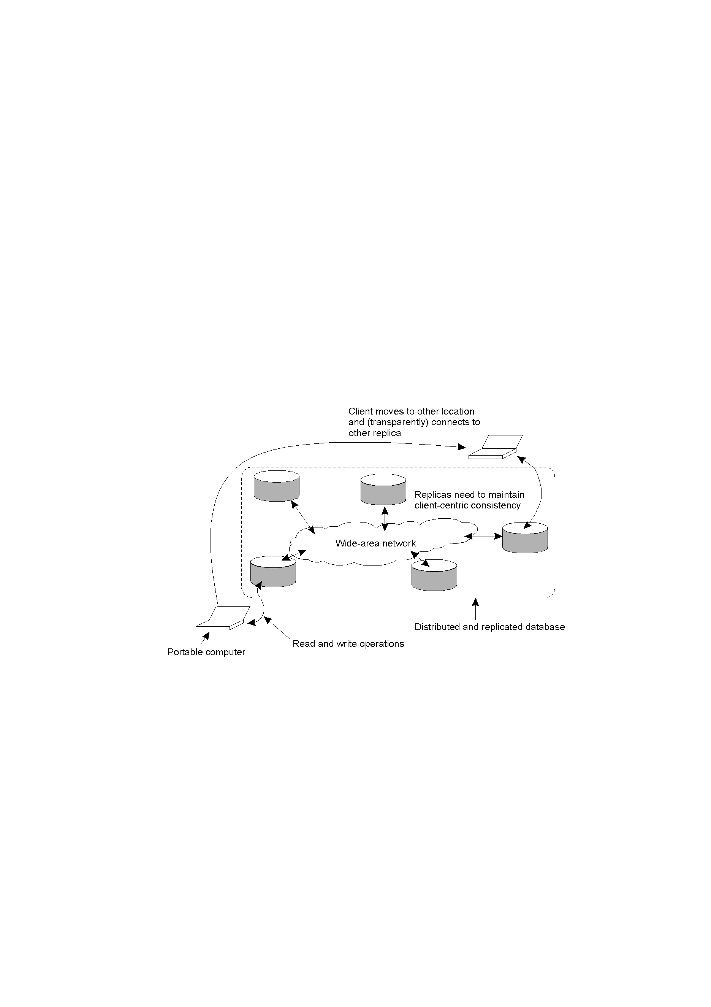
Klientocentrické konzistenční modely
Konzistenční modely DSM - synchronizace dat mezi různými klienty
Replikovaná databáze
zápisy málo časté, masivně paralelní čtení
není potřeba vzájemná synchronizace klientů
WWW + cache, mobile computing, ...
session consistency levels of cloud databases (Cosmos DB)
Klientocentrický model - pohled na replikovaná data jedním klientem

Slide 245
Eventuální konzistence
Eventual consistency
Problém: pohled jednoho klienta na data různých replik
Značení:
x_{i} hodnota proměnné x na replice L_{i}
W(x_{i}) prvotní zápis hodnoty x_{i}
S(x_{i}) posloupnost operací na L_{i} vedoucí k hodnotě x_{i}
S(x_{i} ; x_{j}) posloupnost x_{i} předchází x_{j} , S(x_{i}) ⊂ S(x_{j})
A: S(x1) R(x1)
B: S(x2) R(x2) S(x1;x2)
Příklad: při připojení k jedné replice uživatel vidí zprávy, po připojení k jiné replice některé zprávy (které již viděl) 'ještě' nevidí
Po ukončení všech zápisů budou všechny repliky v konečném čase aktualizovány
A, B - připojení jednoho klienta k různým replikám

Slide 246
Monotonní čtení
Monotonic read consistency
A: S(x1) R(x1)
B: S(x1;x2) R(x2)
A: S(x1) R(x1)
B: S(x2) R(x2) S(x1;x2)
Příklad: při připojení k jiné replice klient vidí všechny dosud přečtené zprávy
Po přečtení hodnoty x všechna další čtení vrátí stejnou nebo novější hodnotu
Vyhovuje monotónnímu čtení
Nevyhovuje monotónnímu čtení

Slide 247
Monotonní zápis
Monotonic write consistency
A: W(x1)
B: S(x1) W(x2)
A: W(x1)
B: W(x2)
Příklad: SVN commit na různých replikách
Zápis proměnné je proveden před jakýmkoliv následným zápisem této proměnné
Vyhovuje monotónnímu zápisu
Nevyhovuje monotónnímu zápisu

Slide 248
Čtení vlastních zápisů
Read your writes consistency
A: W(x1)
B: S(x1;x2) R(x2)
A: W(x1)
B: S(x2) R(x2)
Příklad: po aktualizaci webové stránky si neprohlížím kopie z cache
Zápis proměnné je proveden před jakýmkoliv následným čtením této proměnné
Vyhovuje č.v.z.
Nevyhovuje č.v.z.

Slide 249
Zápisy následují čtení
Writes follow reads consistency
A: S(x1) R(x1)
B: S(x1;x2) W(x2)
A: S(x1) R(x1)
B: S(x2) W(x2)
Příklad: zápis odpovědi do diskusního fóra se provede tam, kde je i přečtená hodnota
Zápis proměnné po předchozím čtení této proměnné je proveden na stejné nebo novější hodnotě
Vyhovuje z.n.č.
Nevyhovuje z.n.č.

Slide 250
Naïvní implementace
každému zápisu je přiřazen globálně jednoznačný identifikátor WID
přiřazuje replika kde byl zápis proveden klientem: WID = repl_id + loc_id
každý klient udržuje dvě množiny identifikátorů: read-set, write-set
Monotónní čtení
při čtení replika serveru ověří podle read-set klienta aktuálnost svých zápisů
při chybějících zápisech provede synchronizaci nebo forwarduje čtení
po čtení si klient aktualizuje read-set podle repliky ze které četl
Monotónní zápis
při zápisu replika serveru ověří podle write-set aktuálnost svých zápisů
chybějí-li nějaké, zapíše je
po zápisu si klient aktualizuje write-set
Čtení vlastních zápisů
při čtení replika serveru ověří podle write-set aktuálnost svých zápisů
jiné možné řešení - forward čtení na aktuální repliku
Zápisy následují čtení
aktualizace repliky podle read-set
aktualizace read-set i write-set klienta
Problém: neomezený růst read/write set

Slide 251
Efektivnější implementace
Problém: read-set i write-set neomezeně rostou
Možné řešení: seskupení do relací (session)
Reprezentace množin - vektorové hodiny
Bayou - distributed high-availability service
replika serveru při zápisu přiřadí WID a lokální TS(WID)
každá replika Si udržuje RCV(i)[j]
TS poslední operace zápisu přijatá Si od Sj
při přijetí žádosti o čtení nebo zápis replika vrátí aktuální RCV(i)
read-set i write-set jsou reprezentovány vektorovými hodinami
po přijetí TS si klient aktualizuje read-set nebo write-set
čtení: VT(RS)[j] = max( VT(RS)[j], RCV(i)[j]) ∀j
zápis: VT(WS)[j] = max( VT(WS)[j], RCV(i)[j]) ∀j
read/write-set reprezentuje poslední operace zápisu, které klient viděl/zapisoval
při ukončení smazání neřeší problém trvale běžících aplikací
stačí detekovat poslední R/W každé repliky
obecná pravidla:
VT(A)[i] = max TS operací A iniciovaných na replice Si
sjednocení: VT(A+B)[i] = max( VT(A)[i], VT(B)[i])
test podmnožiny: A ⊆ B ⇔ VT(A) ≤ VT(B)
čte i data pocházející z jiných replik

Slide 252
Implementace migrace - přenos procesu
Přenos procesu
vyjmutí ze stavu
zmražení, speciální stav
oznámení příjemci o migraci, alokace procesu
přenos stavu
registry, zásobník, stav procesu
přenos kódu / adresového prostoru
dealokace procesu, vyčištění
Vazby na nové jádro, nastartování
přesunutí části stavu spolu s procesem (obsah VM)
forwardování některých požadavků (komunikace s konzolí)
použití prostředků na cílové stanici (fyzická paměť)
Komunikace
přesměrování / doručení zpráv
dokončení přenosu vazeb, dočištění
dočasná/trvalá reziduální dependence, přesměrování zpráv

Slide 253
Implementace migrace - virtuální paměť
Přenesení celé virtuální paměti při migraci
☺ eliminace reziduálních dependencí
☹ prodloužení doby zmražení procesu
☹ mnohdy zbytečné přesouvat celý obsah adresového prostoru
Pre-copying
☺ proces je zmražen pouze po dobu přesunu malého množství dat
☹ některé části se kopírují vícekrát - prodloužení celkové doby migrace
Post-copying / Copy-on-reference
nejprve se přenese stav procesu potřebný pro běh
registry, kanály, ...
přesun adresového prostoru odložen
stránky na cílové stanici označeny jako neprezentní
jako by byly odloženy na disk
při přístupu na stránku se obsah přenese
nutnost evidence různých zdrojů dat pro každou stránku
swap, vícenásobná migrace, DSM, ...

Slide 254
DEMOS/MP
Berkeley 1983
IPC pomocí linků spojených s procesy, migrace v jádře
plná transparentnost, jednotné komunikační rozhraní nezávislé na poloze procesů
Migrace
Vyjmutí procesu (Zdroj) - stav „v migraci“, vyjmutí z fronty
Podrobnější informace pro cíl (Zdroj) - velikost procesu, alokované prostředky
Alokace stavu na cíli (Cíl) - datové struktury pro proces, alokace
Přesun stavu (Cíl) - zajímavé - cílový uzel si proces „tahá“ k sobě
Přesun adresového prostoru a paměti (Cíl)
Forward čekajících zpráv na cílový uzel (Zdroj)
Vyčištění stavu na zdroji (Zdroj) - veškerá data kromě adresy (pro forwarding)
Restart procesu (Cíl)
Forwardování zpráv - 3 druhy zpráv podle toho jak přicházely
Odeslané ale nepřijaté před migrací - přeneseny při migraci
Odeslané po migraci za použití staré adresy - průběžný forward
Odeslané po migraci s využitím nové adresy - není problém

Slide 255
Charlotte
Uni Wisconsin (Bryant, ..) 1985-87
IPC pomocí linků nezávislých na umístění procesů, možnost přesouvat linky
migrační politika v uživatelském procesu, migrace v jádru
nezůstávají reziduální dependence, snaha o maximální fault-toleranci
migrační strategie - sběr statistiky 50-80 ms, rozesílání 5-8 s
o počítači: počet procesů, komunikační linky, využití CPU, síťová komunikace
o procesu: doba běhu, stav procesu, využití CPU, síťová komunikace
Průběh migrace
Negotiation
výměna informací mezi procesy, proces na zdrojovém uzlu zavolá „Migrate Out“
podrobnější informace o procesu na cílový uzel - „Migrate In“
Vlastní přesun procesu
přesun obrazu procesu
nastavení komunikačních linků - jádra na počátcích linků obdrží novou pozici konce
přesun stavu - deskriptory procesu, komunikačních linků, událostí a zpráv
Clean-up - vyčištění zdrojového uzlu

Slide 256
V
Stanford (Cheriton) 1984-86
síťově transparentní prostředí, zotavení ze ztráty zprávy
Návrh migrace
předmětem migrace „logical host“ - adresový prostor, možnost několika procesů
minimalizace doby zamražení - na úkor celkové doby migrace - precopying
Mechanika migrace
Inicializace cíle
vytvoří se nový logical host
Precopying stavu
proces na zdrojovém uzlu kopíruje adresový prostor; proces stále běží
migrovaný logický host je zamražen, dokončí se kopírování modifikované paměti
kopírování stavu z jádra zdrojového uzlu
Odmražení, přesměrování odkazů
smaže se stará kopie logical hostu, nová se odmrazí
broadcast nové adresy logical hostu

Slide 257
Sprite
Berkley (Douglis, Ousterhout, Welch) 1992
Předpoklady:
mnoho nevyužitých uzlů
po návratu vlastníka potřeba uvolnit (odmigrovat)
Cíle
rychlost, maximální transparence
Návrh migrace
vlastní migrace jádro / sběr statistiky a rozhodování provádí uživatelský proces
původní idea: všechna volání jádra forwardovat na domácí uzel
transparence vs. reziduálních dependence
ze 106 volání Sprite: 91 lokálně, 11 forwardováno, 4 se řeší kooperací
Virtuální paměť
kombinace přesunu veškeré paměti najednou a „copy-on-reference“
Jednotný mechanismus migrace různých entit
každá součást stavu má definovány 4 rutiny
pre-migration, encapsulation, de-encapsulation, post-migration routine

